Slide 1


Slide 2

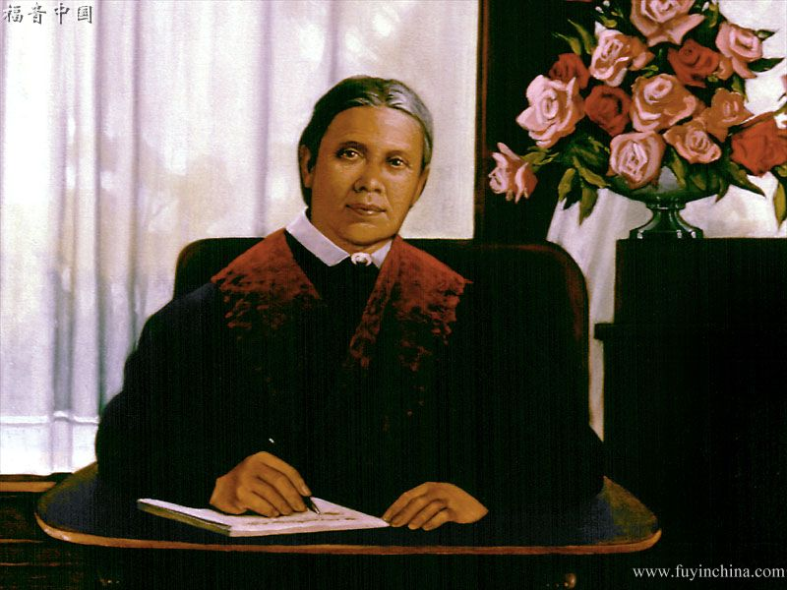
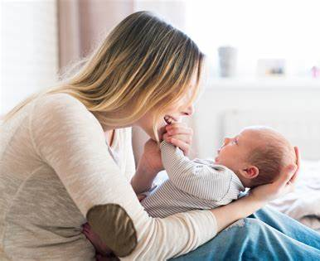

Jak můžeme řešit problémy, které se každodenně objevují při správném vedení svých dětí? Tato otázka často přichází na mysl svědomitým rodičům, kteří touží po tom nejlepším pro své děti a nejsou ochotni vidět, jak bloudí na cestách hříchu, neřesti a všech způsobů, pokud neposlouchají Boží vůli.
Tato prezentace je založena na knize "Child Guidance“ [CG], kterou napsala EGW (není dostupná v českém jazyce – pozn. překladatele).
Je to kniha, která odpovídá na všechny základní problémy svého druhu a představuje základní principy, které jsou schopny vést ke správné orientaci elementárních prvků domova.
Slovo, které pohnulo duchem proroctví, je jasné a kategorické. Autoritativně popisuje formy, metody a způsoby, které je třeba aplikovat na různé situace, které vznikají v obtížném poslání zajistit, aby dostatečně dozrál charakter dětí i dospívající mládeže.
Tato kniha je obsáhlá v přístupu k nejdůležitějším faktorům správné pedagogiky dítěte.
Radím vám, abyste si tuto knihu přečetli s modlitbou a usilovali o Boží pomoc, aby se váš domov stal předzvěstí nebe.

Slide 3
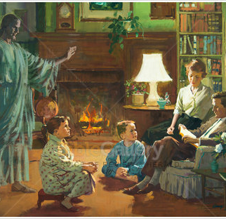
Kde začíná vzdělávání?
Domov je místo, kde začíná vzdělávání dítěte. Tam je jeho první škola. Tam, se svými rodiči jako učiteli, se musí naučit lekce, které ho mají vést životem: lekce úcty, poslušnosti, úcty, sebeovládání. Výchovné vlivy domova jsou rozhodující mocí pro dobro nebo zlo. Jsou v mnoha ohledech tiché a postupné, ale jsou-li správně uplatňovány, stávají se všeobjímající silou pravdy a spravedlnosti. Není-li dítě řádně poučeno v domácnosti, satan ho vychová pomocí jím zvolených nástrojů. Jak důležitá je tedy domácí škola! —EGW: CT strana 107.

Slide 4
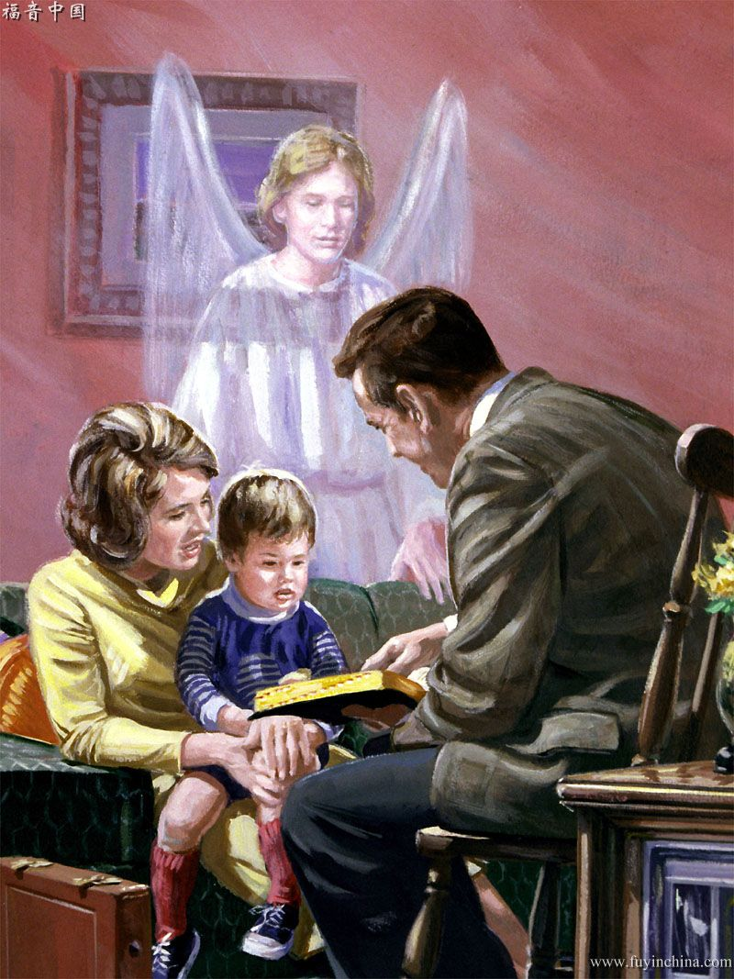
Kdo jsou první učitelé?
Otec a matka by měli být prvními učiteli svých dětí.— Ms 67, 1903.
Manžel a manželka mají být ve své práci v domácí škole úzce spojeni. Musí být velmi jemní a opatrní ve svém způsobu mluvy... laskaví a zdvořilí, jednající tak, aby se mohli navzájem respektovat. Každý musí pomáhat druhému, aby obklopil domov příjemnou a zdravou atmosférou. Neměli by se hádat v přítomnosti svých dětí. Ať si vždy zachovávají svou křesťanskou důstojnost.—Lt strana 272, 1903.
Velmi důležitá práce rodičů je velmi zanedbávána. Probuďte se, rodiče, ze svého duchovního spánku a pochopte, že první učení, které děti obdrží, musíte předat vy. Musíte učit své maličké poznávat Boha. Musíte vykonat tuto práci dříve, než Satan zaseje své semeno do vašich srdcí.
Bůh povolává své děti a ony mají být vedeny k Němu, vychovávány v pracovních návycích, čistotě a pořádku. To je disciplína, kterou si Kristus přeje, abyste obdrželi.—The Review and Herald, 9. října 1900.

Slide 5
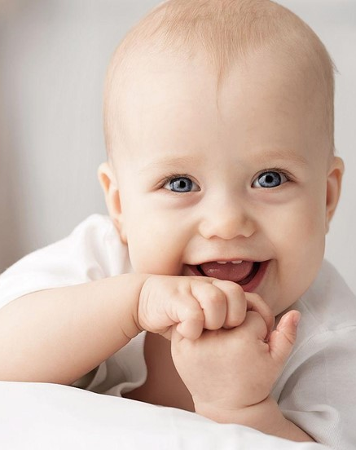
Kdy začít se vzděláváním?
Mnoho rodičů věří, že účinek prenatálních vlivů je malá věc; ale nebe je tak nepovažuje. Te 171
Slovo "vzdělání" znamená více než jen studijní program. Vzdě-lávání začíná, když je dítě v náručí své matky. Tak jako matka formuje a formuje charakter svých dětí, tak je vychovává. EGW: HR, červenec 1880.
Vzdělávání... Zahrnuje celý proces, kterým je dítě vyučováno od narození do druhého dětství, od druhého dětství do mládí a od mládí do dospělosti. Jakmile je dítě schopno vytvořit myšlenku, měl by začít se vzdělávat.—The Review and Herald, 27. června 1899.
Včasná příprava dětí je předmět, který by měl být pečlivě studován. Musíme učinit otázku vzdělání našich dětí předmětem zájmu, protože jejich spása do značné míry závisí na výchově, které se jim dostalo v dětství. Rodiče a opatrovníci musí udržovat čistotu srdce a života, pokud chtějí, aby jejich děti byly čisté. Jako rodiče bychom se měli vychovávat a ukázňovat. Pak můžeme jako páni domova formovat své děti a připravovat je na nesmrtelné dědictví. The Review and Herald, 8. září 1904.

Slide 6
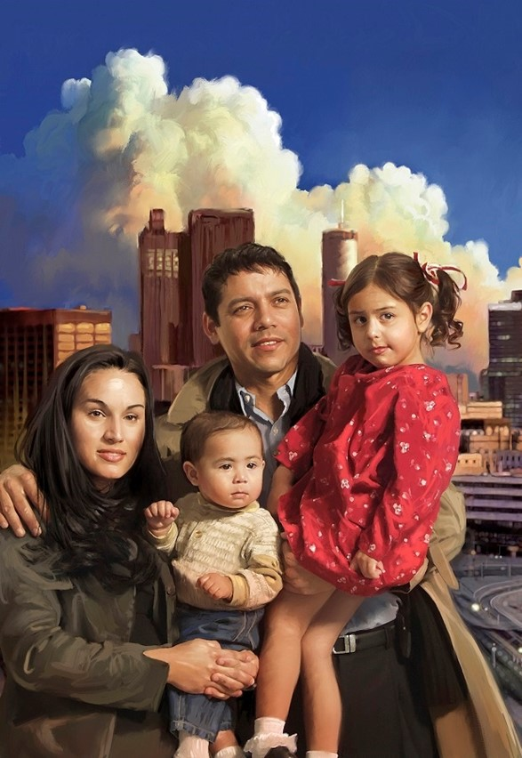
Jaké vyučovací metody používám pro vzdělávání svých dětí?

Slide 7



Uspořádejte věci tak, aby vaše děti poslouchaly vaše příkazy s radostí.
Učte je, aby prosily Pána o pomoc s maličkostmi v životě.
Řekněte jim, aby byli bdělí a všímali si malých povinností, které je třeba vykonat. Naučte je být nápomocné tím, že jim dáte něco na práci doma. Povzbuďte je, aby pomáhali svému otci a matce.
Přistupujte ke vzdělávání a přípravě s klidným duchem a milujícím srdcem a jednejte s nimi s laskavostí, něhou a láskou.
Naplňte je čistými aspiracemi a pěstujte v nich lásku k čestným, čistým a svatým věcem.
Nechte své chování být jemné, ale pevné, a to i v péči o dítě. Nevyvolávejte v dětech neklid a nervozitu.
Zpěvem, modlitbou a biblickými lekcemi musíte své děti učit Božímu zákonu, který je vyjádřením Jeho charakteru. Když tedy do srdce přijmou zásady tohoto zákona, bude v jejicch mysli a duši nastíněn obraz Boží.
Nekárejte je, protože jim to nepřinese nic dobrého. Mluvte s nimi, jako byste měli důvěru v jejich inteligenci.
Řekněte jim, co Bůh očekává, že udělají. Řekni jim, že Bůh chce, aby byli vzděláváni a připraveni spolupracovat s Ním.

Slide 8


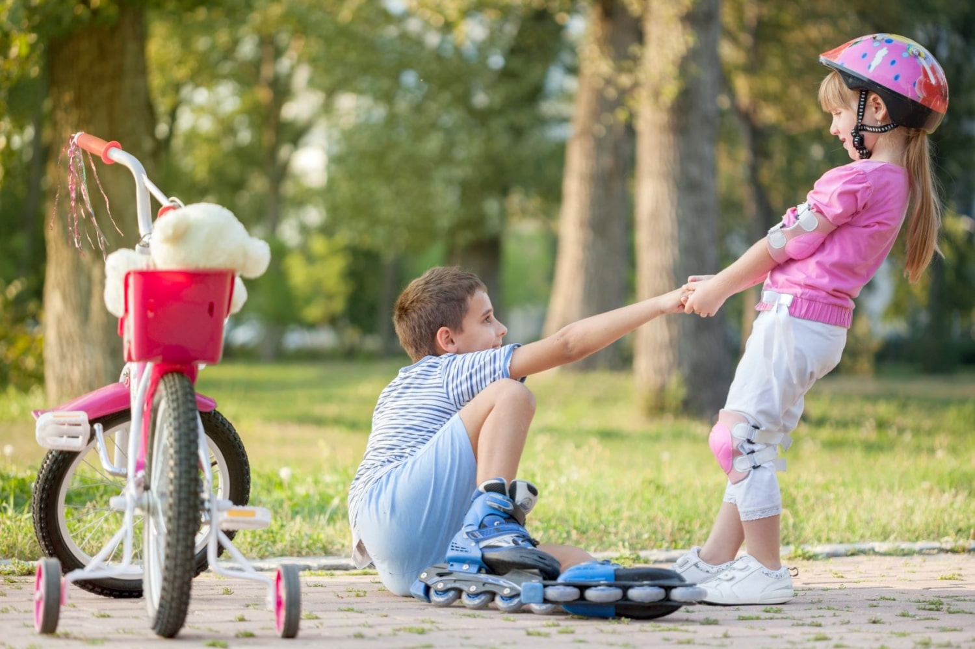
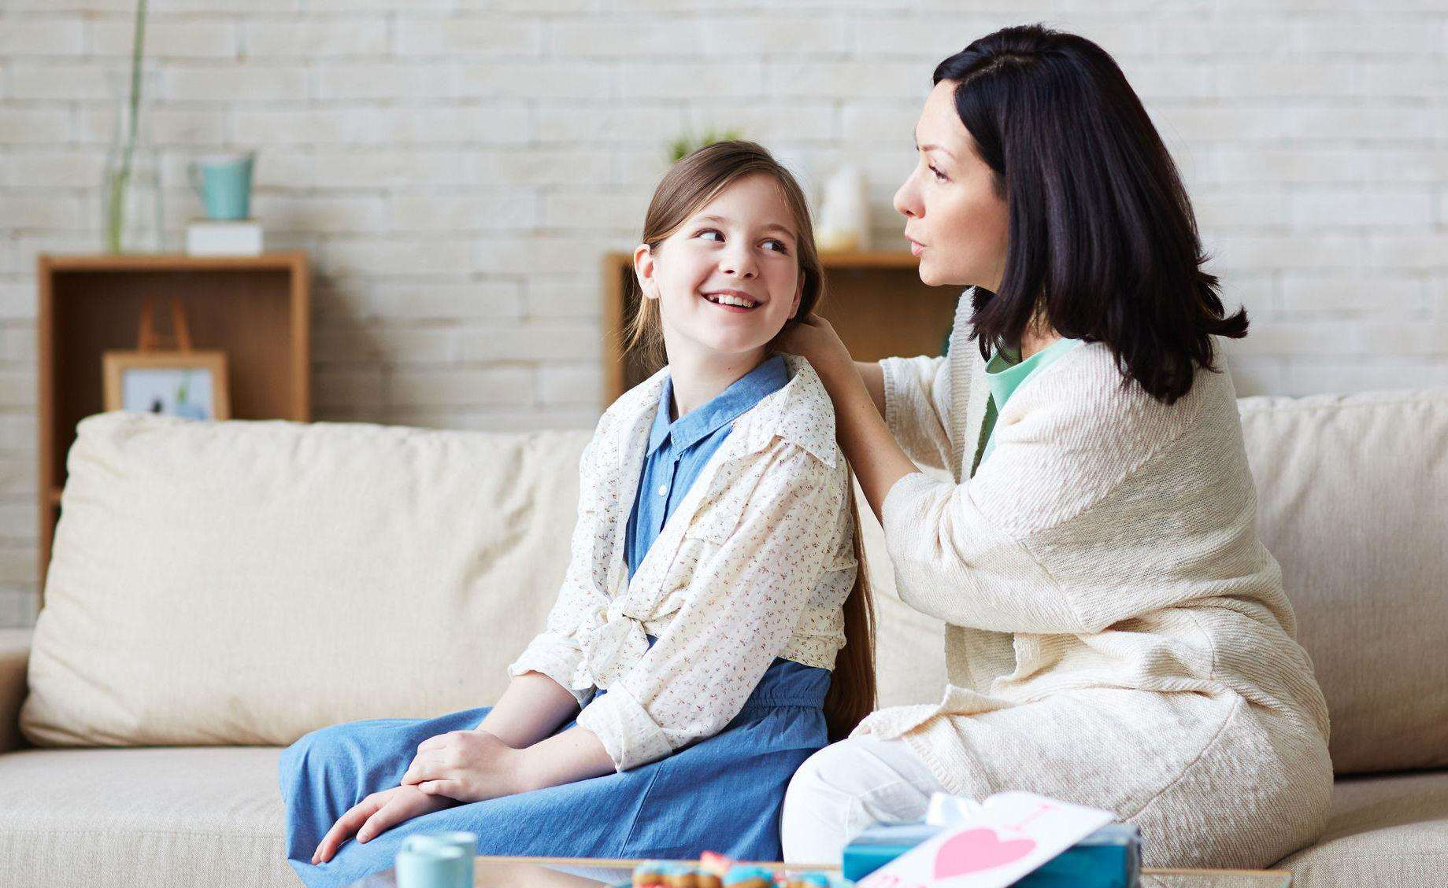
Veďte je k dobré práci.
Domlouvejte se se svými dětmi tak, abyste napravili své chyby, a trpělivě je učte správnému chování.
Učte je jednoduchým lekcím z knihy přírody a věcí kolem nich.
Udělejte lekce, které je chcete naučit, krátké a zajímavé, učte je přikázání a jděte příkladem.
Vybídněte je, aby se naučili čerpat ponaučení a objevovat pravdy sami pro sebe.
Povzbuzujte je k sebezapření a sebeovládání. aby upřednostňovali štěstí druhých a zájmy druhých před svými vlastními, aby povzbuzovali a pomáhali svým bratřím a kamarádům a byli laskaví ke starým, nemocným a nešťastným.
Snažte se je necenzurovat nepřiměřeně, ale také je nezatěžujte nepatřičnou chválou a lichocením.
Musí se naučit důvěřovat sami sobě. Moudrý instruktor bude věnovat zvláštní pozornost rozvoji slabších rysů, aby tvořily vyvážený a harmonický charakter.
Domácí vzdělávání zahrnuje praktikování střídmosti, bratrské laskavosti a zbožnosti; plnění naší povinnosti vůči sobě, bližním a Bohu.

Slide 9
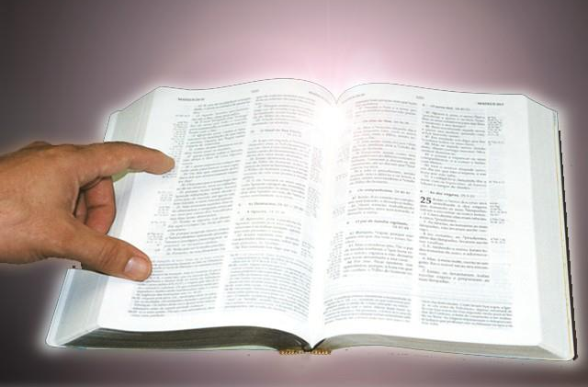
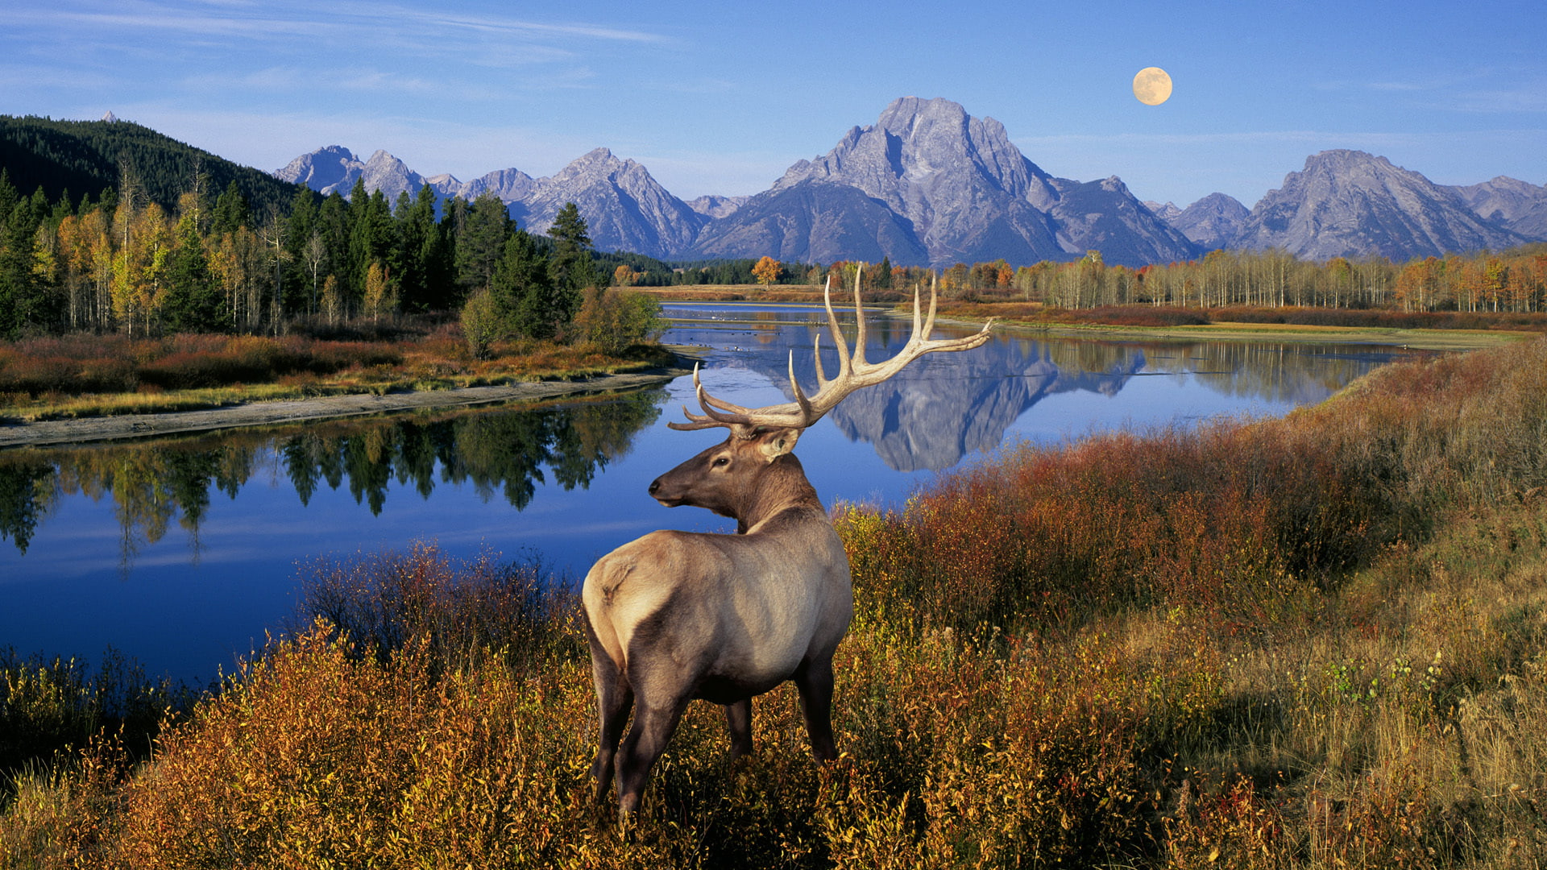
Které dvě knihy jsou pro vzdělávání nezbytné?

Slide 10


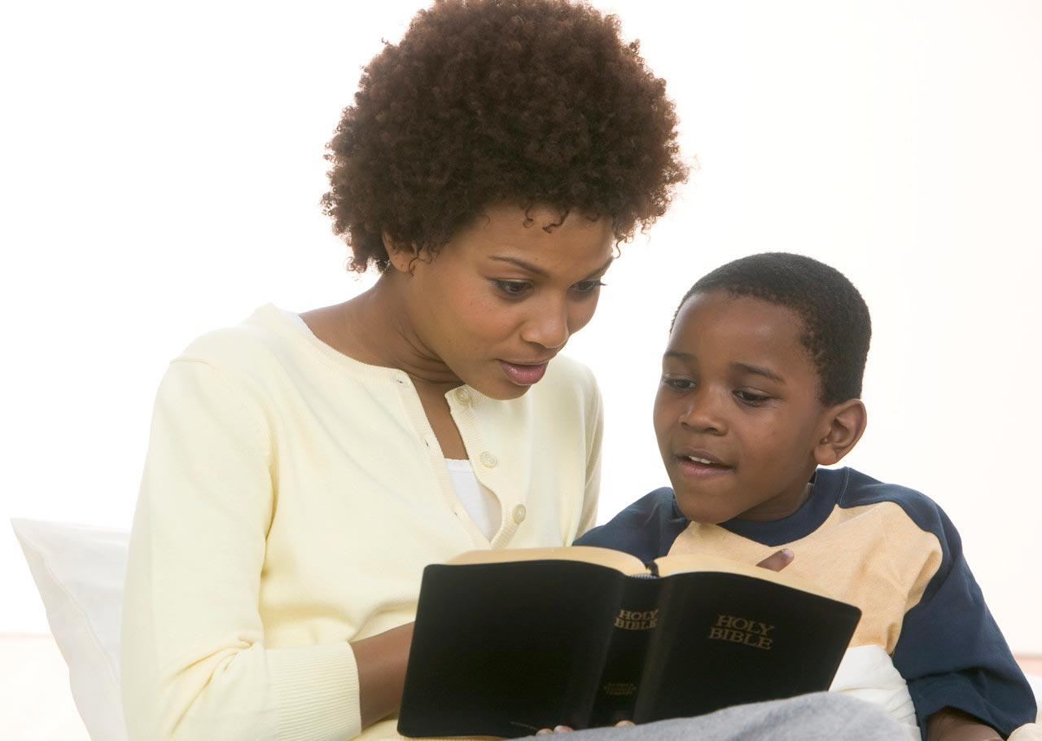

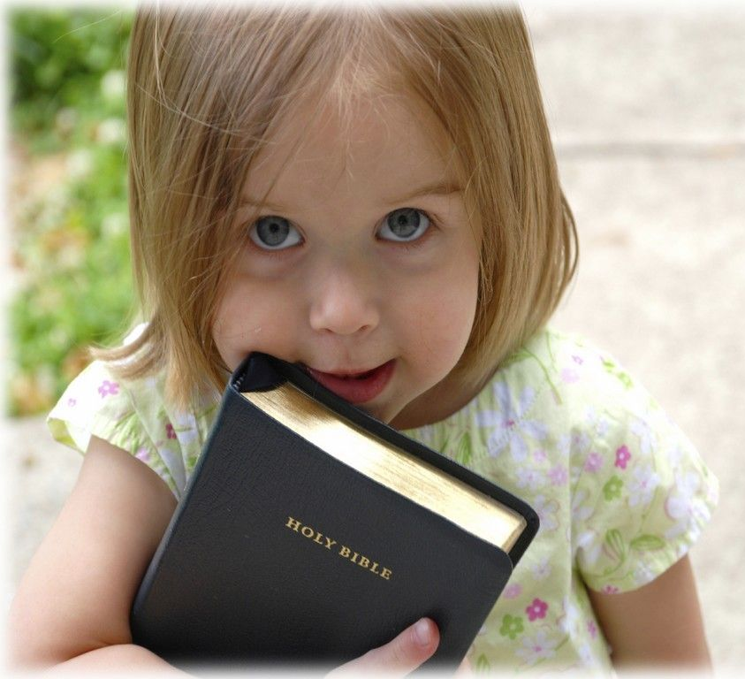
Bible by měla být první učebnicí dítěte. Z této knihy mají rodiče dávat moudré pokyny. Slovo Boží má tvořit pravidlo života. Od jejích dětí se mají dozvědět, že Bůh je jejich Otec; a z krás-ných lekcí jeho Slova mají získat poznání jeho charakteru. Vštěpováním svých zásad se musí naučit konat spravedlnost a soudit..— EGW: CG strana 41.
Bible
Matka musí udržovat svou mysl svěží a naplněnou zaslíbeními a požehnáními Božího slova a také [musí brát v úvahu] zakázané věci, aby jim mohla vyčítat, když její děti udělají něco špatného, a ukázat jim, jak trápí Ducha Božího. Učte je, že Ježíšův souhlas a úsměv mají větší cenu než chvála, lichocení nebo uznání nejbohatších, nejvznešenějších a nejučenějších na zemi. Denně je veďte ke Kristu s láskou, něhou a horlivostí. Nesmíte dovolit, aby se něco postavilo mezi vás a toto velké dílo. EGW: The Review and Herald, 14. dubna 1885.
Rodiče by měli své děti učit biblické lekce, aby byly tak jednoduché, aby jim rychle porozuměly. EGW: CG strana 189, 1903.
Učte své děti, že Boží přikázání mají být pravidlem jejich života. Okolnosti je mohou odvést od rodičů a domova, ale ponaučení daná v dětství a mládí budou požehnáním po celý život. EGW: Ms 57, 1897.

Slide 11
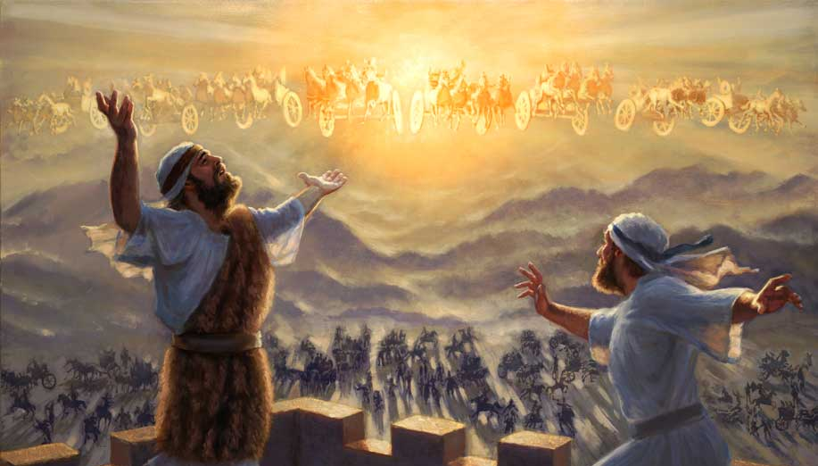
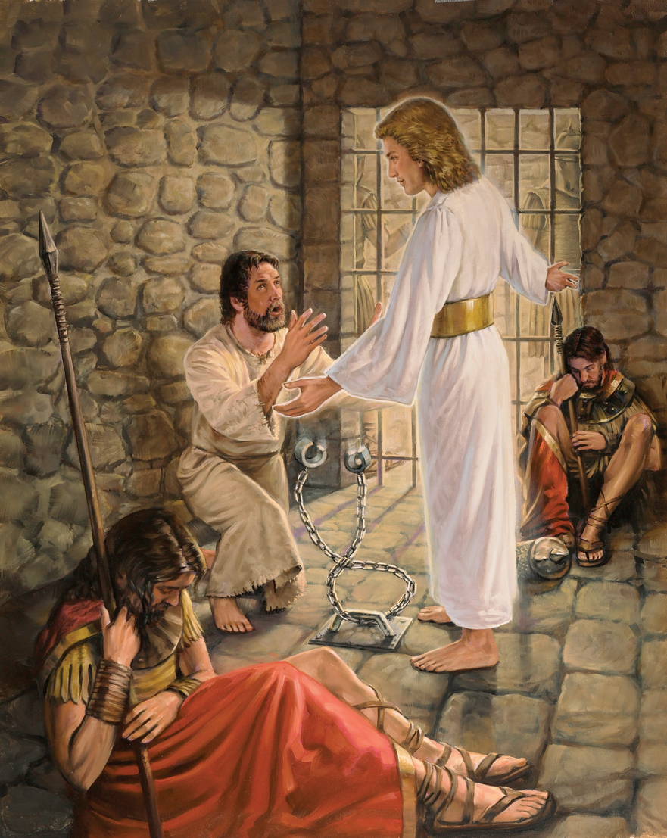
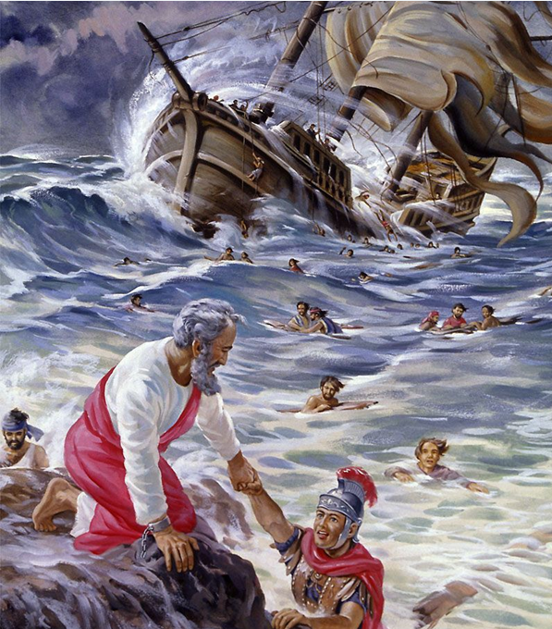
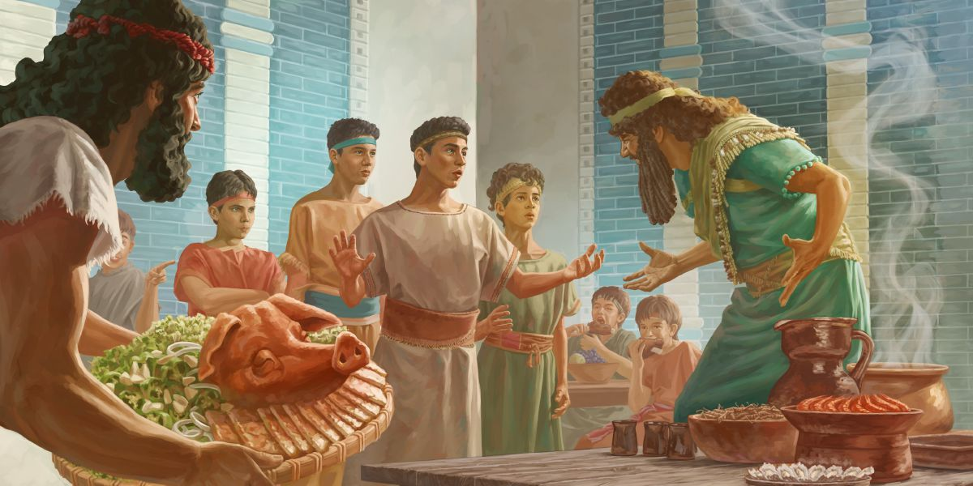
Přečtěte jim nádherný příběh o Elízeovi. Když byl v horském městě, byl mezi ním a armádou ozbrojených nepřátel mocný kruh nebeských andělů.
Přečtěte jim, jak se jim zjevil Boží anděl Petrovi, když byl ve vězení, odsouzen k trestu smrti, jak se dostal ven bezpečně, když prošel mezi ozbrojenými strážemi a masivními železnými vraty s jejich závorami a mřížemi.
Přečtěte jim scénu, která se odehrává na moři, když vězeň Pavel na své cestě do Říma, kde měl být souzen a popraven, oslovil trosečníky a námořníky, sražené prací, bdělostí a půstem, velkými slovy odvahy a naděje: "Nabádám vás, abyste byli dobré mysli; neboť mezi vámi nebudou žádné ztráty na životech... Neboť dnes večer byl se mnou anděl Boží, kterým jsem a jemuž sloužím, řka: Neboj se, Pavle; Je nutné, abyste se objevili před císařem; a vizte, Bůh ti dal všecko, kdož pluje s tebou." Pavel tomuto zaslíbení uvěřil a ujistil své společníky: "Nikdo z vás neztratí ani vlas na hlavě." Tak se to stalo. Protože na té lodi byl člověk, skrze kterého mohl Bůh působit, všechna břemena pohanských vojáků a námořníků byla zachráněna. “Všichni bezpečně unikli na pevninu.” Skutky 27,22-24, 34, 44
EGW: Vy strana 231
Přečtěte jim příběh o čtyřech hebrejských mládencích, a vštípte jim do mysli po-chopení vlivu dobra, který byl v Danielově době uplatňován přísným zachovává-ním zásad. EGW: M strana 33, 1909.
Tyto příběhy ale nebyly zapsány pouze proto, abychom je mohli číst a obdivovat. Stejná víra, která se projevovala u Božích služebníků, může působit také v nás. Tyto příběhy ale nebyly zapsány pouze proto, abychom je mohli číst a obdivovat. Stejná víra, která se projevovala u Božích služebníků, může působit také v nás. EGW: Vy strana 152.

Slide 12



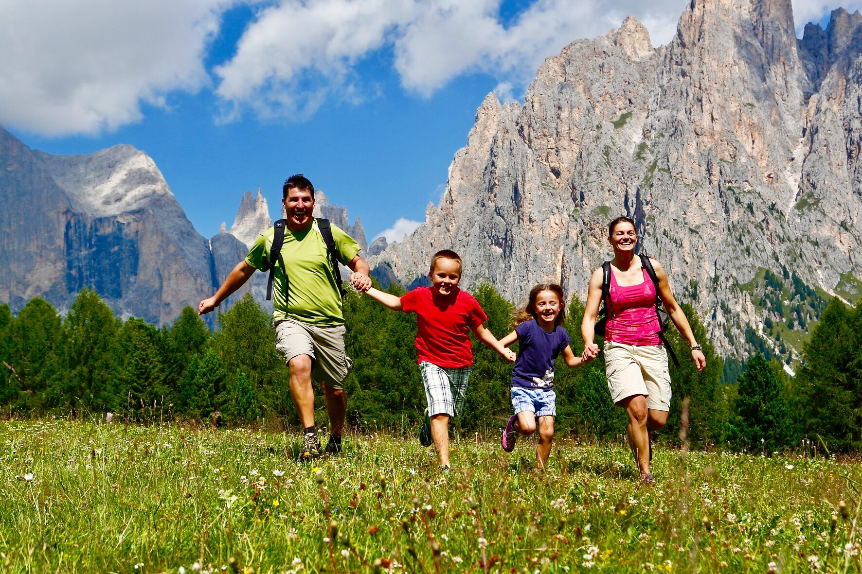
Příroda
Příroda má být naší velkou učebnicí podle Bible. — EGW: 6T strana 185.
I pro malé dítě, které ještě není schopné se učit z knih ani se nemůže účastnit vyučování ve škole, je příroda nevyčerpatelným zdrojem naučení i zábavy. Dětské srdce, které ještě není zatvrzelé kontaktem se zlem, snadno rozpozná Boží přítomnost, která proniká celým stvořením. Dětské uši, které ještě neohlušil hluk světa, snadno vnímají Boží hlas v přírodě. Stejným zdrojem poučení a potěšení může být příroda i pro starší, kteří také potřebují její stálé tiché připomínání toho, co je věčné a duchovní. — EGW: Vy strany 61,61.
Povzbuzujme děti, aby v přírodě samy hledaly, co může ilustrovat učení Bible, a v Bibli zase hledaly podobenství převzatá z přírody. Tak se naučí vnímat připomínku Ježíše Krista i při pohledu na strom, vinný kmen, lilii, růži, slunce nebo hvězdy. Mohou se naučit slyšet jeho hlas ve zpěvu ptáků, v šumění stromů, v burácení hromu i v hudbě moře. Celá příroda jim tak bude připomínat jeho vzácná naučení.
Pro ty, kdo se tímto způsobem seznámí s Ježíšem Kristem, už země nikdy nebude osamělým a pustým místem. Bude pro ně otcovským domem naplněným přítomností toho, který kdysi přebýval mezi lidmi. EGW: Vy strana 72.

Slide 13
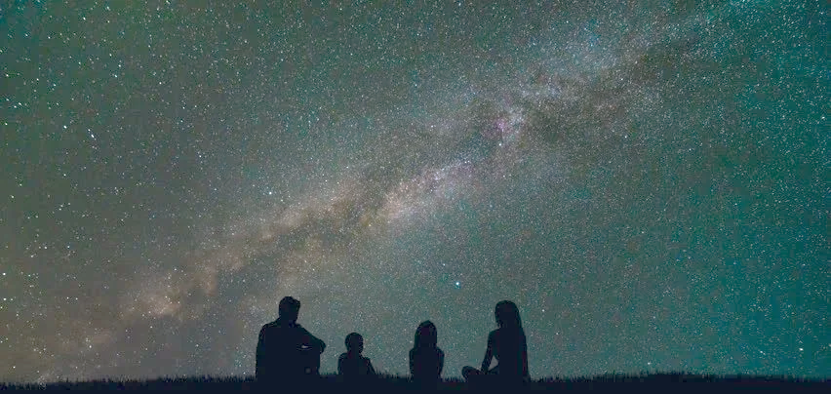

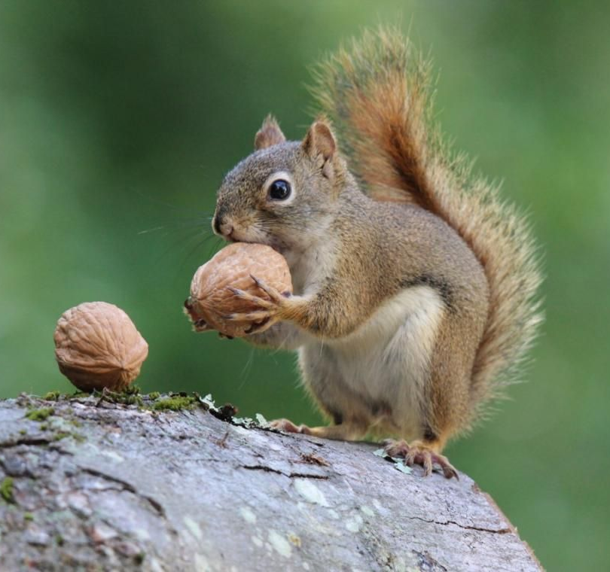
Ukažte jim slávu rozprostřenou na nebesích, tisíce podob krásy, které zdobí zemi, a pak jim vyprávějte o Tom, který všechny tyto věci stvořil. Tak můžete vést svou něžnou mysl ke svému Stvořiteli a probudit ve svém srdci úctu a lásku k Dárci každého požehnání. Pole a kopce – audienční síň přírody – by měly být učebnou pro děti. Vaše poklady by měly být vaší učebnicí. Lekce, které se mu takto vtiskly do mysli, nebudou snadno zapomenuty.—The Signs of the Times, 6. prosince 1877.
Při studiu přírody existují předměty, které vyžadují hluboké myšlení a rozšíření představivosti. EGW: 4T strana 581.
Učte je vidět Boží moudrost a lásku v Jeho stvořených skutcích; a když se jejich srdce rozšíří radostí a vděčnou láskou, nechť se připojí k ptákům v jejich chvalozpěvech.— EGW: CG strana 48.
Děti potřebují lekce, které je posilují, aby odolávaly hříchu. Ukažte je v přírodě Bohu přírody a oni se seznámí se Stvořitelem. Jak mohu nejlépe učit své děti, aby sloužily Bohu a oslavovaly ho? Měla by to být otázka, která zaměstnává mysl rodičů. Jestliže se celé nebe zajímá o blaho lidstva, neměli bychom být pilní v tom, že děláme to nejlepší pro dobro našich dětí? - EGW: Ms strana 29, 1886.
Proto, když se těšíme z Jeho darů, zapomeneme na Dárce? Nechme se raději vést k rozjímání o Jeho dobrotě a lásce a nechť nám vše, co je krásné v naší pozemské vlasti, připomíná křišťálovou řeku a zelená pole, vlnící se stromy a živé fontány, zářivé město a zpěváky v bílém rouchu naší nebeské vlasti. Svět krásy, který žádný umělec nedokáže namalovat, který žádný smrtelný jazyk nedokáže popsat. "Věci, které oko nevidělo, ani ucho neslyšelo, ani nevystoupilo v srdci člověka, jsou ty, které Bůh připravil pro ty, kdo ho milují." 1. list Korintským 2,9. — EGW: CT strana 55.

Slide 14
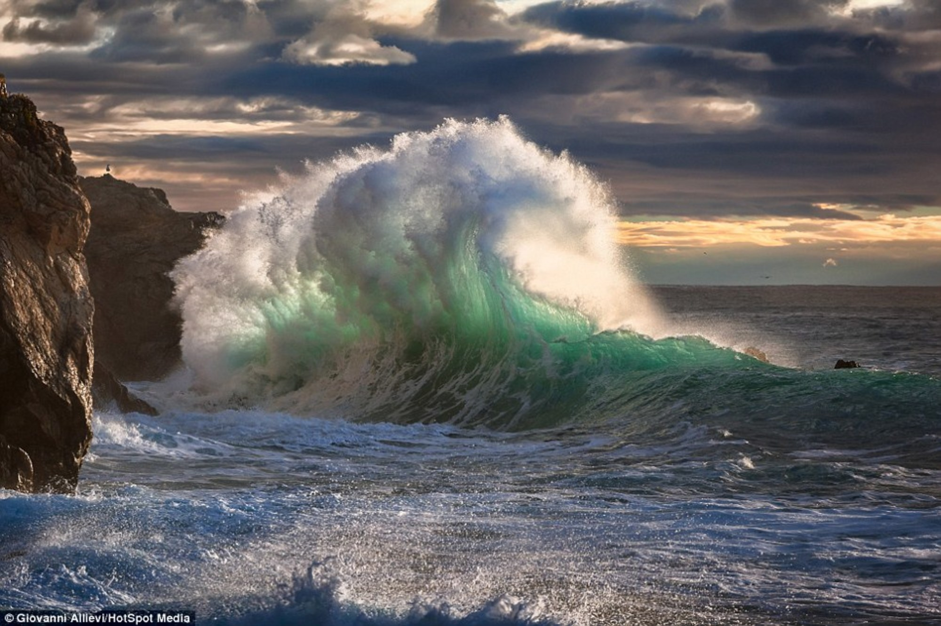
Kamkoliv se podíváme, slyšíme Boží hlas, vidíme dílo Jeho rukou a rozeznáváme Jeho charakter.

Slide 15
Od slavnostní-ho a hluboké-ho dunění hro-mu a neustálé-ho hukotu sta-rého oceánu až po radostné písně, které naplňují lesy melodií, deset tisíc hlasů pří-rody vyjadřuje svou chválu.
Na zemi, v moři i na obloze, s jejich nádhernými odstíny a barvami, které se mění v nádherném kontrastu nebo harmonicky splývají, vidíme Jeho slávu.
Obloha, která se rozprostírá nad naší hla-vou, a země, která se pod našima nohama rozšiřuje pokry-tá kobercem zeleně, nám připomínají Boží moc a také Jeho dobrotu.
Stromy, které mávají svými zelenými prapory ve slu-nečním světle, květiny ve své jemné kráse ukazují na své-ho Stvořitele.
Živá zeleň, která pokrývá zemi, mluví o Boží péči i o ty nejprostší tvory.
Jeskyně moře a hlubiny země odhalují své poklady.
Ten, kdo vložil perly do oceánu a ametyst a chryzolit mezi skály, miluje nádheru.
Kamkoliv se podíváme, slyšíme Boží hlas, vidíme dílo Jeho rukou a rozeznáváme Jeho charakter.

Slide 16

Kamkoliv se podíváme, slyšíme Boží hlas, vidíme dílo Jeho rukou a rozeznáváme Jeho charakter.

Slide 17
Slunce vycházející na nebesích představuje Toho, který je životem a svět-lem všeho, co stvořil.
Každý lístek a květ s různými barvami, které provoní vzduch, nás učí, že Bůh je láska.
Podmínka pro všechny předměty Jeho stvoření je stejná: život udržovaný životem přijatým od Boha, který je v souladu s vůlí Stvořitele.
Pán vkládá do semene svou životní sílu, způsobuje, že klíčí a má život. Dobrý příklad Boží moci konat zázraky.
Ptáci jsou učiteli sladké lekce důvěry a chvály. Jsou neustále vystavováni nepřátelům, kteří se je snaží zničit, a přesto v jakém duchu dělají svou práci! Jak radostné jsou jejich písně!
Hmyz učí pracovitosti. Mravenci nám dávají lekce trpělivé práce, vytrvalosti při překo-návání překážek, předvídavosti do bu-doucna. Pracovité vče-ly dodržují dokonalý pořádek a netolerují mezi sebou žádné povaleče. Vykonávají práci, která je každé-mu přidělena, s inteli-gencí a činností, která přesahuje naše chápá-ní.
Různé druhy rostlin vyžadují různou půdu a kultivaci a pod-mínkou úspěchu je poslušnost zákonům, které řídí každou z nich. Učí nás péči, trpělivosti, pozor-nosti k detailu a poslušnosti záko-na.
Kamkoliv se podíváme, slyšíme Boží hlas, vidíme dílo Jeho rukou a rozeznáváme Jeho charakter.

Slide 18
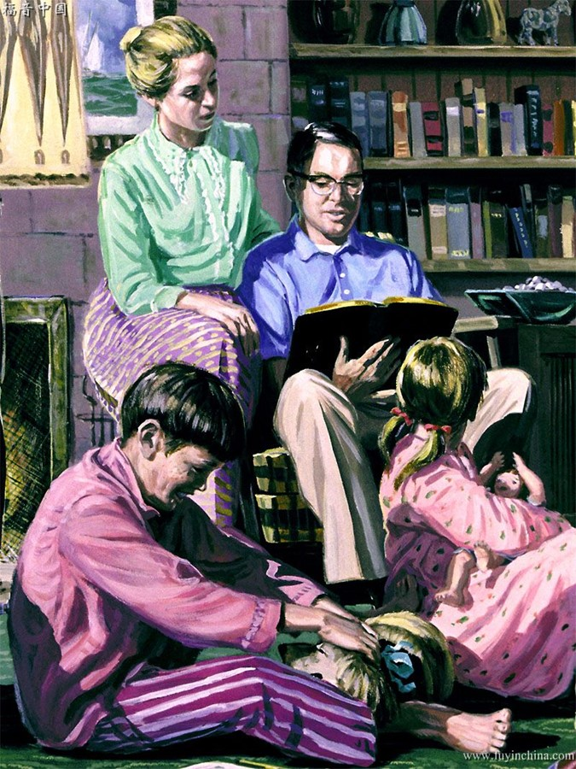
Jakou přípravu mám udělat, abych dobře vzdělával své děti?

Slide 19


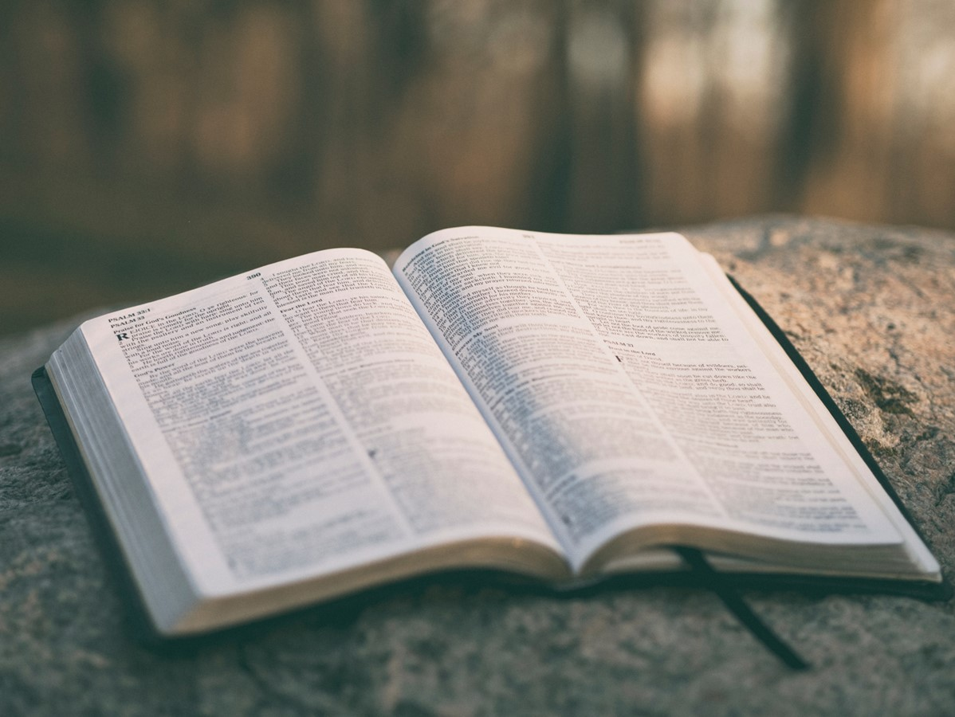



Otcové i matky jsou zodpovědní za první, stejně jako za další vzdělávání dítěte. Oba rodiče zoufale potřebují pečlivou a důkladnou přípravu. Než se stanou rodiči, měli by se muži a ženy seznámit se zákony tělesného vývoje: s fyziologií a hygienou, se vztahem prenatálních vlivů, se zákony upravujícími dědičnost, zdraví, oblečení, cvičení a léčbu nemocí; měli by také rozumět zákonům duševního vývoje a morální výchovy. EGW: CG strana 63.
Rodiče by se mohli ptát: „Kdo to má všechno zvládnout?" Pouze Bůh a Jeho dostatečnost. Ale pokud se snaží všechno zvládnout sami a nehledají Jeho pomoc a radu, jejich úkol je beznadějný. Ale skrze modlitbu, studium Bible a vroucí horlivost mohou ušlechtile uspět v této důležité povinnosti a obdržet stonásobnou odměnu za všechen svůj čas a starosti....
Pramen Moudrosti je otevřený. Z něj mohou v tomto ohledu získat všechny potřebné znalosti. EGW: 4T strana 198.
Práce otců je důležitá a slavnostní práce; povinnosti, které se jich týkají, jsou velké, ale budou-li pozorně studovat Boží Slovo, naleznou v něm hojné pokyny a mnoho vzácných zaslíbení, která jim byla dána pod podmínkou, že svůj úkol splní věrně a účinně. The Signs of the Times, 8. dubna 1886.

Slide 20

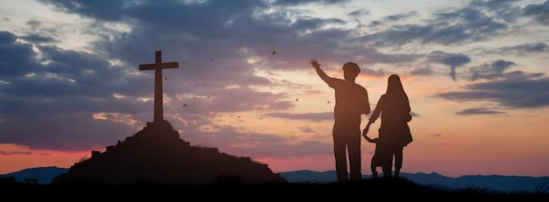
Rodičům, kteří začali učit špatně, říkám: Nezoufejte. Potřebujete být plně obráceni k Bohu. Potřebujete pravého ducha poslušnosti Božímu slovu. Musíte provést rozhodné reformy ve svých vlastních zvycích a praktikách, přizpůsobit svůj život spásným zásadám Božího zákona. Když to uděláte, budete mít Kristovu spravedlnost, která naplňuje Boží zákon, protože milujete Boha a uznáváte Jeho zákon jako kopii Jeho charakteru. Pravá víra v Kristovy zásluhy není fantazie. Je nanejvýš důležité, abyste Kristovy vlastnosti vkládali do jejich života a charak-teru a abyste své děti vytrvale vychovávali a formovali, aby byly po-slušné přikázání Božích.. "Tak praví Pán" by vás mělo vést ve všech plánech výchovy...
Kéž máte před Bohem hluboké a úplné pokání. Začněte letos... upřímně hledat Boha, aby přijal Jeho milost, aby obdržel duchovní rozlišování, aby odhalil nedostatky v díle minulosti.. Čiňte pokání před Bohem za to, že jste zanedbávali svou práci domácí misie. EGW: Ms strana 12, 1898.
Toto je váš den důvěry, váš den zodpovědnosti a příležitosti. Brzy přijde ten, kdy budete muset skládat účty. Pusťte se do práce s vroucí modlitbou a věrným úsilím. Učte své děti, že je jejich výsadou přijímat křest Duchem Svatým každý den. Dovolte Kristu, aby v tobě našel svou pomocnou ruku k uskutečnění jeho záměrů. Skrze modlitbu můžete získat zkušenost, která vám přinese dokonalý úspěch ve službě ve prospěch vašich dětí. - EGW: CT strana 131.

Slide 21
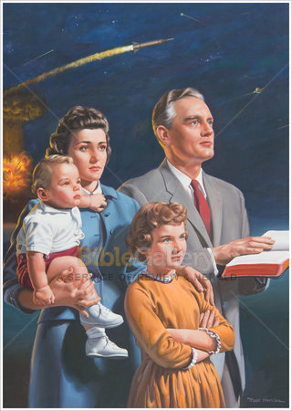
Jaké jsou nejdůležitější lekce, které bychom je měli naučit?

Slide 22


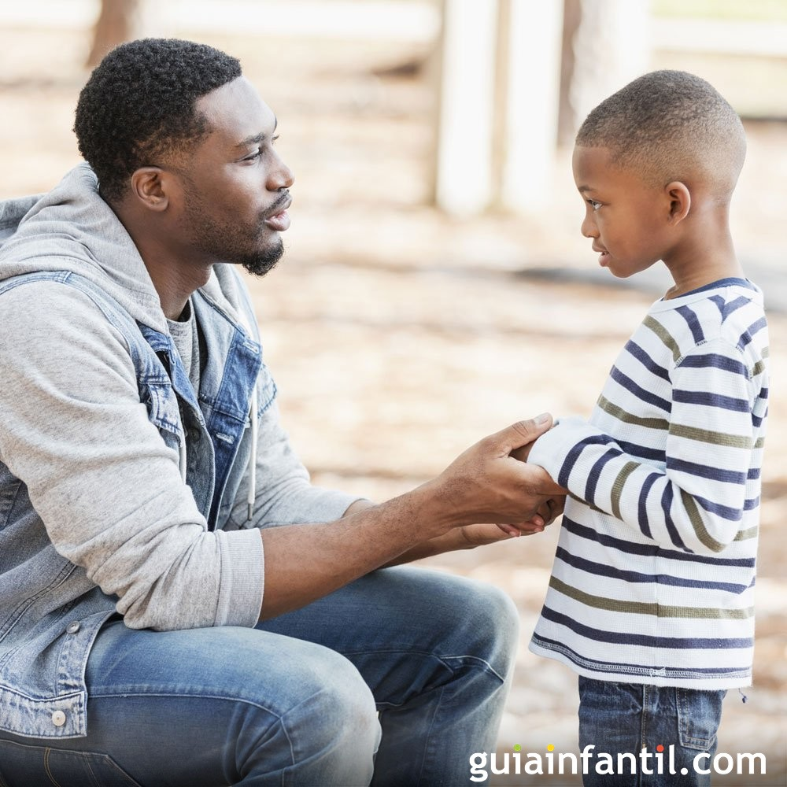
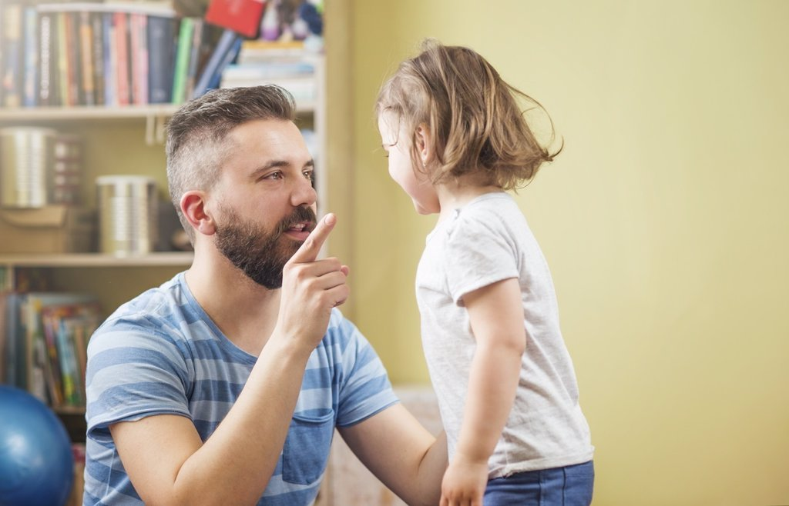
Pilná a neustálá poslušnost moudrých pravidel stanovených rodiči podpoří štěstí dětí stejně, jako bude ctít Boha a činit dobro společnosti. Děti se musí naučit, že jejich dokonalá svoboda spočívá v podřízení se zákonům rodiny. Křesťané se naučí totéž: že v jejich poslušnosti Božímu zákonu je jejich dokonalá svoboda.—The Review and Herald, 30. srpna 1881.
Poslušnost
Rodiče mají posvátnou povinnost vést své děti po cestách přísné poslušnosti. Pravé štěstí v tomto životě i v životě, který přijde, závisí na poslušnosti „Tak praví Pán".
Otcové, nechť je Kristův život vaším vzorem. Satan vymyslí všechny možné pro-středky, aby zničil tento vysoký standard zbožnosti, jako by byl příliš přísný. Vaším úkolem je vštípit svým dětem v jejich útlém věku myšlenku, že byly stvořeny k obrazu Božímu. Kristus přišel na tento svět, aby jim dal živý příklad toho, jací by všichni měli být, a rodiče, kteří předstírají, že věří pravdě pro tuto dobu, by měli učit své děti milovat Boha a poslouchat Jeho zákon. To je největší a nejdůležitější práce, kterou mohou otcové a matky dělat.
Bůh chce, aby i děti a mladí lidé rozumně chápali, co požaduje, aby mohli rozlišovat mezi spravedlností a hříchem, mezi poslušností a neposlušností. EGW: Ms strana 67, 1909.
Rodiče by měli vychovávat své děti řádek za řádkem, předpis za předpisem, trochu tady, trochu tam, aniž by dovolili jakýkoli odklon od svatého Božího zákona. Měli by důvěřovat v božskou moc a prosit Pána o pomoc, aby jejich děti zůstaly věrné Tomu, který dal svého jednorozeného Syna, aby mohl přivést nevěrné a neposlušné zpět k uznání své autority. Bůh touží vylít na muže a ženy bohatý proud své lásky. — EGW: Ms strana 36, 1900.

Slide 23


Někteří rodiče si myslí, že mohou nechat své děti, aby si v dětství dělaly, co se jim zlíbí, a že když jsou starší, mohou s nimi argumentovat, ale to je chyba. Začněte v dětství učit poslušnosti. ... Vyžadujte poslušnost ve své domácí škole. EGW: HR, strana 74, 1898.
Děti by se od nejútlejšího dětství měly učit poslouchat své rodiče, respektovat jejich slovo a ctít jejich autoritu. The Review and Herald, 16 července 1895. –
Práce matky by měla začít s výchovou dítěte. Měla by potlačit tvrdohlavou vůli dítěte a potlačit jeho temperament. Naučte je poslouchat, a jak dítě roste, nepolevujte. The Signs of the Times, 26. února 1880.
Přísná disciplína může někdy způsobit neklid a děti
Budou chtít jednat podle své vlastní vůle. Nicméně, když se naučí poslušnosti svých rodičů, jsou lépe připraveni podřídit se Božím požadavkům. Tímto způsobem učení přijaté v dětství ovlivňuje náboženskou zkušenost a formuje charakter člověka. The Signs of the Times, 26 února 1880.
Když rodiče přestanou vyžadovat rychlou a dokonalou poslušnost svých dětí, nedokáží v nich položit správný základ charakteru. Připravují své děti na zneuctění, až budou starší. Ms strana 18, 1891.
Lekce poslušnosti a úcty k autoritě je třeba často opakovat. Tento druh práce konané v rodině bude mít mocný vliv na dobro a nejen že dětem bude zabráněno konat zlo a budou nuceny milovat pravdu a spravedlnost, ale stejný prospěch obdrží i rodiče. Tento druh práce, který Pán požaduje, nemůže být vykonán bez vážného rozjímání z jejich strany a bez velkého studia Božího slova, aby mohli poučovat podle Jeho pokynů.—Ms strana 24, 1894.

Slide 24
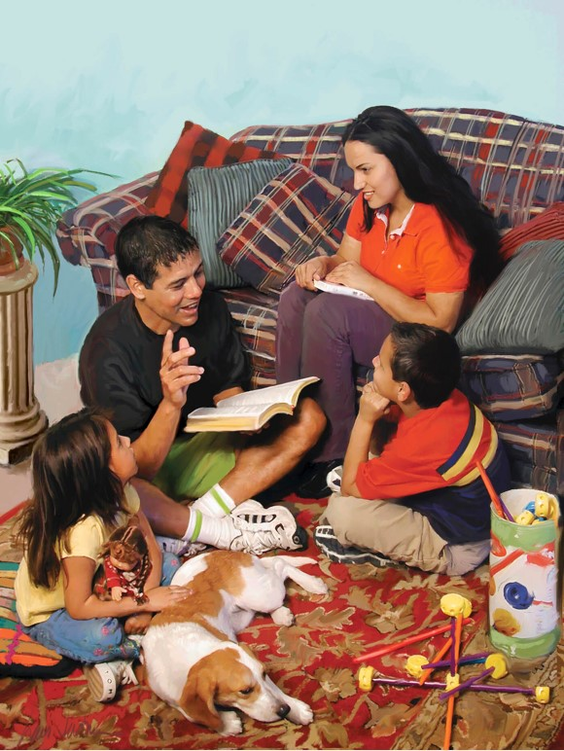
Jaké
základní lekce
musím naučit
své děti?

Slide 25



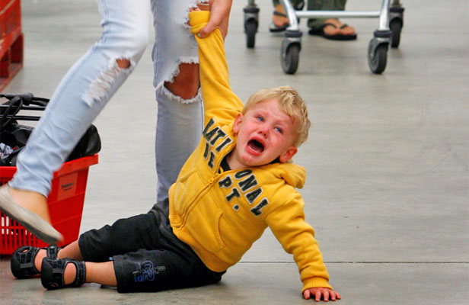
Matka, která uvažuje o dítěti, které jí bylo svěřeno do péče, se může s hlubokou úzkostí ptát: Jaký je velký účel a cíl jeho výchovy? Má ho to kvalifikovat pro život a jeho povinnosti, aby zastával čestné postavení ve světě, aby konal dobro, prospíval svým bližním a aby si vždy zasloužil odměnu spravedlivých? Pokud ano, pak první lekce, kterou je třeba naučit, je sebeovládání. Žádný nedisciplinovaný a tvrdohlavý člověk nemůže doufat, že uspěje v tomto nebo příštím světě.—Pacific Health Journal, květen 1890.
Vlastní hranice
Vzácná lekce, kterou matka potřebuje opakovat znovu a znovu, je, že dítě by nemělo vládnout. Není pánem, ale je to vůle a touhy matky, které mají být uloženy. Takto se učí sebeovládání. — EGW: Ms strana 43, 1900.
Děti by se měly brzy naučit, že nemohou získat něco, pokud jde o sobecké touhy.—The Signs of the Times, 13. srpna 1896.
Nedávejte jim nic, o co v pláči prosí. Neboť pokud si jednou něco vynutí plá-čem, budou doufat, že to udělají znovu. Podruhé bude bitva vehementnější. EGW: Ms strana 43, 1900.
Dětem by nemělo být dovoleno vyjadřovat hněv. Nemělo by se jim dovolit vrhnout se na zem, kopat a křičet, kdaž jim bylo odepřeno něco, co nebylo pro jejich dobro.—The Signs of the Times, 16. března 1891.

Slide 26
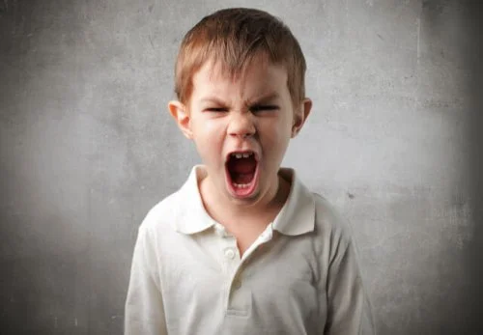
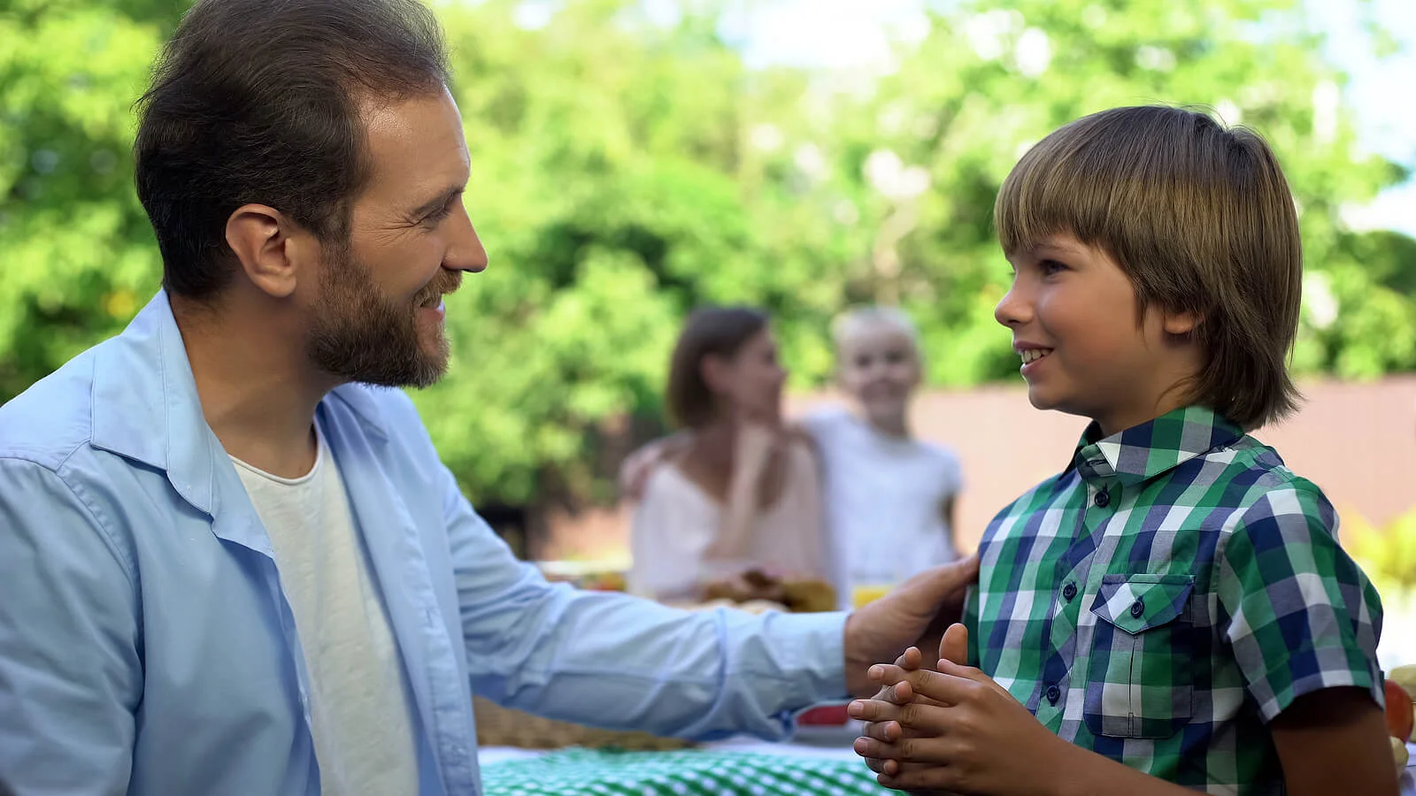
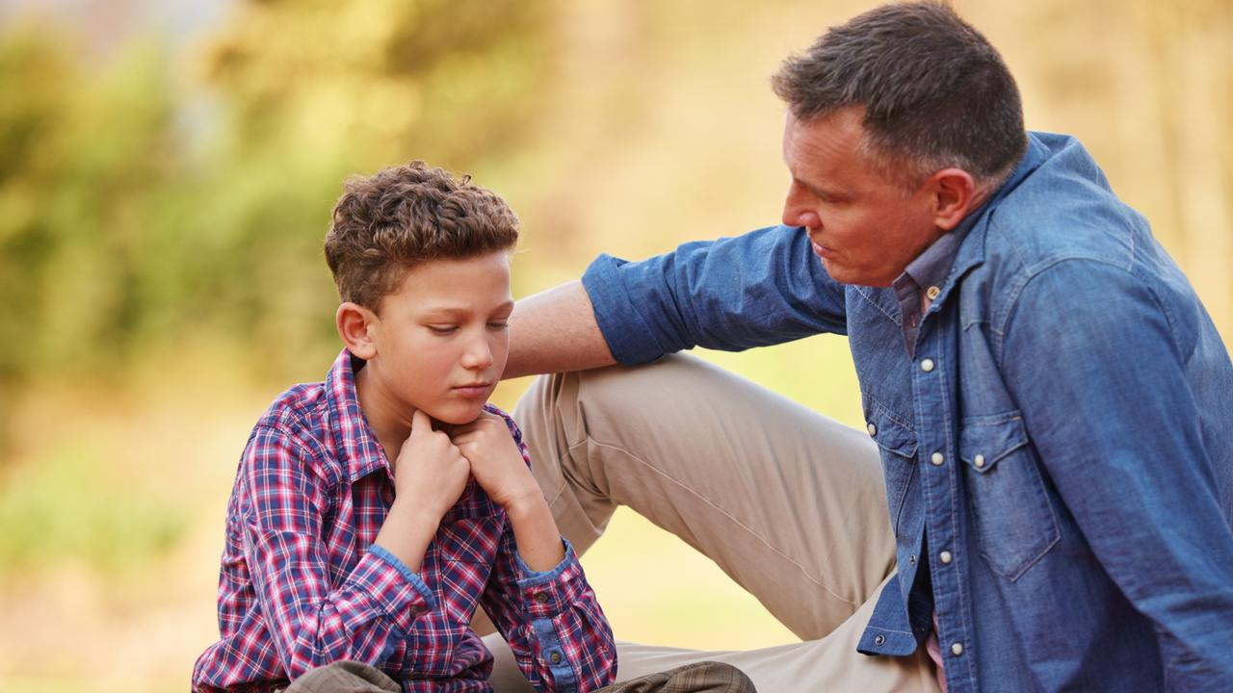
Je povinností rodičů uplatňovat úsudek a diskrétnost namísto dětí. Špatné tendence musí být potlačeny a mysl stimulována ve prospěch dobrého. Dítě musí být povzbu-zováno ve všech svých snahách o ovládnutí sebe sama. EGW: Christian Temperance and Bible Hygiene, 61.
Vlastní hranice
Dětský temperament by se měl zvládnout co nejdříve... Děti podrážděného a cholerického temperamentu potřebují zvláštní péči od svých rodičů. Musí s nimi být zacházeno obzvláště laskavě, ale pevně; Ve vašem případě by nemělo dojít k nerozhodnosti ze strany rodičů.—Pacific Health Journal, leden 1890.
Pokud rodiče chtějí naučit své děti sebeovládání, musí si nejprve vytvořit tento návyk v sobě.
Rodičovské nadávky a kritické mánie stimulují u svých dětí vztek a impulzivní temperament. The Signs of the Times 24. listopadu 1881.
Neviděli bychom strašný stav zla, který existuje mezi dnešní mládeží, kdyby byla řádně vzdělávána doma. Kdyby se rodiče vrátili k úkolu, který jim Bůh dal, a učili umírněnosti, sebezapření a sebeovládání svých dětí, jak slovem, tak například zjištěním, že když se budou snažit konat svou povinnost, aby získali Boží schválení, naučí se drahocenným lekcím v Kristově škole. Naučí se trpělivosti, lásce a pokoře. A to jsou právě ty lekce, které máte učit své děti. The Review and Herald, 10 července 1888.

Slide 27


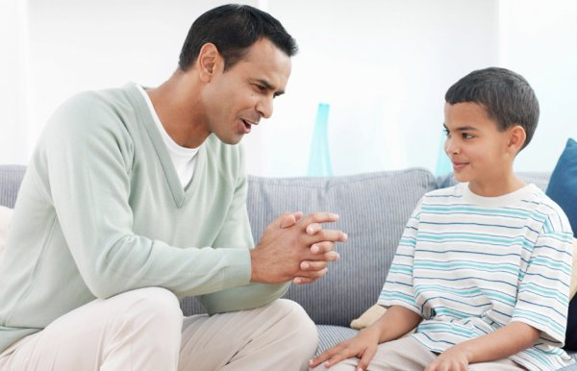
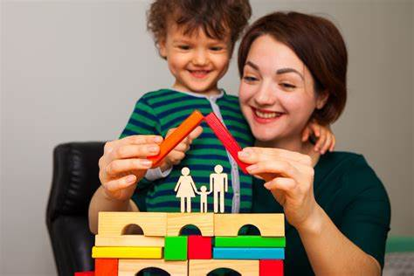
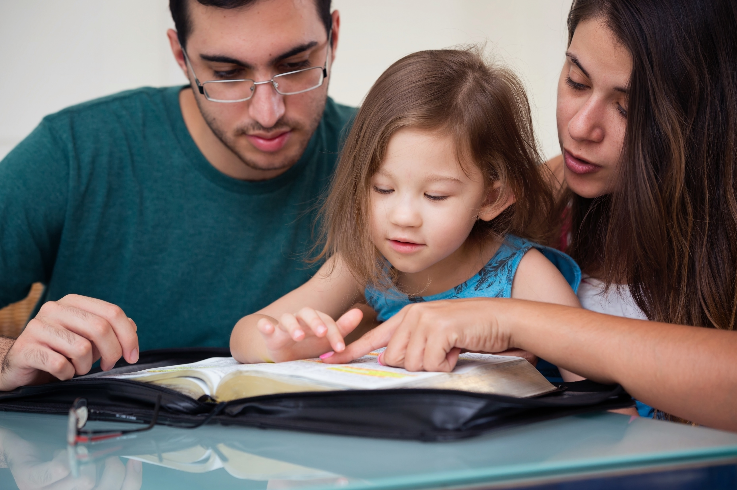
Když si rodiče nezachovávají svou autoritu, pak když děti chodí do školy, nebudou mít žádný respekt k učitelům nebo školním zásadám. Doma se neučili úctě a úctě, kterou by měli mít. Otec a matka byli na stejné úrovni jako děti. EGW: Ms strana 14, 1894.
Princip autority
Klid, respekt a úcta
Rodiče svým dětem hodně ubližují, když jim dovolí křičet a plakat. Nemělo by jim být dovoleno, aby byli neopatrní a roztěkaní.
SNebudou-li tyto problematické povahové rysy napraveny v ra-ném věku, děti si je uchovají, rozvinuté a posílené, v náboženském a obchodním životě. Děti mohou být velmi šťastné, i když se do-ma učí chovat klidně. The Signs of the Times, 25. září 1901.
Rodiče by měli upoutávat zájem svých dětí o rozmanitá poučení, která jsou zachycena na svatých stránkách bible. Chtějí-li však, aby jejich syny a dcery upoutalo slovo Boží, musejí mít sami o ně zájem. Musejí sami dobře znát učení Písma a — jak to Bůh přikázal Izraeli — rozprávět o něm, “když sedneš v domě svém, aneb když půjdeš cestou, když lehneš i když vstaneš”. 5. Mojžíšova 11,19. Ti, kdož chtějí, aby jejich děti milovaly a ctily Boha, musejí rozprávět o laskavosti Boží, jak je zjevuje slovo Boží a dílo stvoření. EGW: PP strana 375.

Slide 28


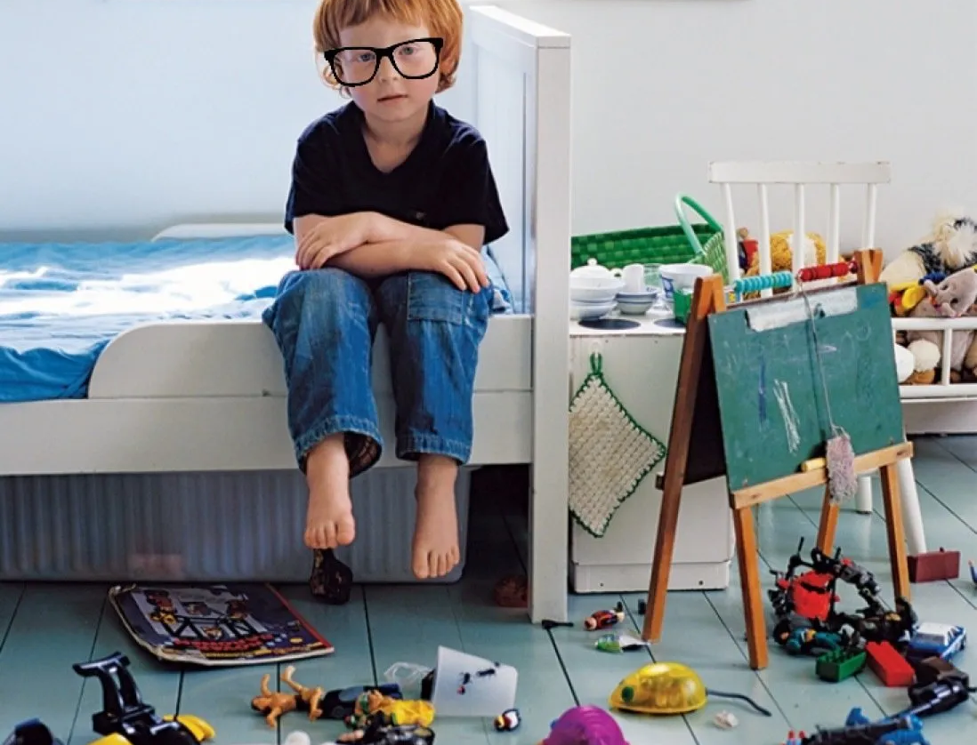

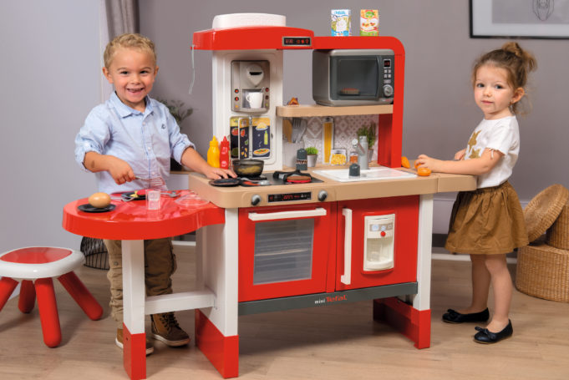

Někteří rodiče dovolují svým dětem, aby byly ničiteli, aby používaly jako hračky předměty, kterých se nemají právo dotýkat. Děti by se měly učit, aby nezacházely s věcmi jiných lidí. Pro blaho a štěstí rodiny se musí naučit dodržovat pravidla majetku. Děti nejsou šťastnější, když mají dovoleno zvládnout vše, co vidí.
Pokud nejsou vychováváni k opatrnosti, vyrostou s nepříjemnými a destruktivními charakterovými rysy.—The Signs of the Times, 25. září 1901.
Princip autority
Klid, respekt a úcta
Výchova k úctě k věcem
Měli by rozhodně odmítnout dovolit dětem volně manipulovat se všemi předměty a nechat je rozházené na podlaze. Ti, kdo dovolí dítěti projevit takové chování, páchají velké zlo. Možná to není špatné dítě, ale jeho výchova ho činí velmi otravným a destruktivním. EGW: Ms strana 64, 1899.
Nedávejte dětem hračky, které se snadno rozbijí. To by znamenalo naučit je věci ničit. Dejte jim hračky, které jsou silné a trvanlivé. Tyto rady, jak-koliv bezvýznamné se mohou zdát, představují mnoho ve výchově dítěte. EGW: CM strana 95.

Slide 29




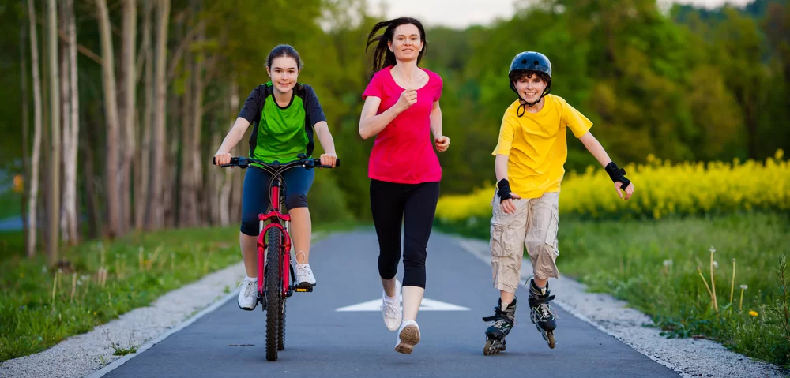
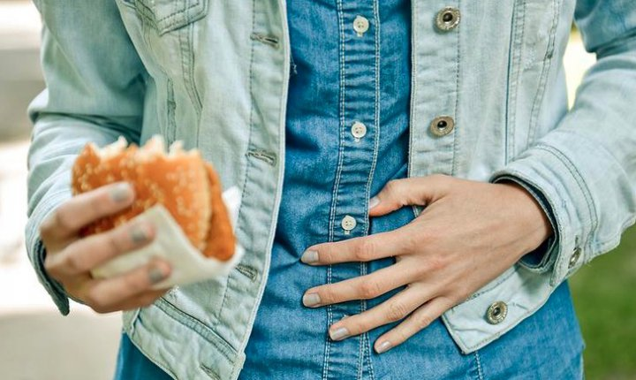
Naučte své děti studovat od příčin, aby pocítily másledky. Ukažte jim, že pokud poruší zákony, které řídí jejich bytí, musí zaplatit vinu tím, že trpí nemocí...
Pokračujte v učení svých dětí o jejich vlastním těle a o tom, jak se o něj starat. Zanedbávání zdraví těla má tendenci způsobovat zanedbávání morálního charakteru. EGW: 2T strana 536.
Princip autority
Klid, respekt a úcta
Výchova k úctě k věcem
Zásady
zdraví
Je mnohem snazší předát fyzickou přípravu, rozvoj těla, než přípravuedat duchovní... Za běžně příznivých okolností dítě přirozeně získává zdravou sílu a správný vývoj svého organismu. Avšak i ve fy-zických věcech musí být pečlivě vzděláván. EGW: CM strana 84.

Slide 30

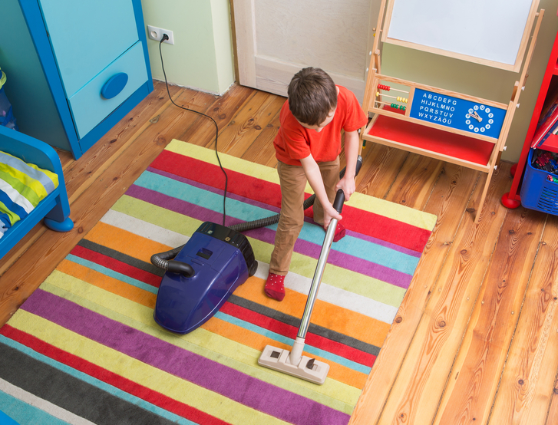
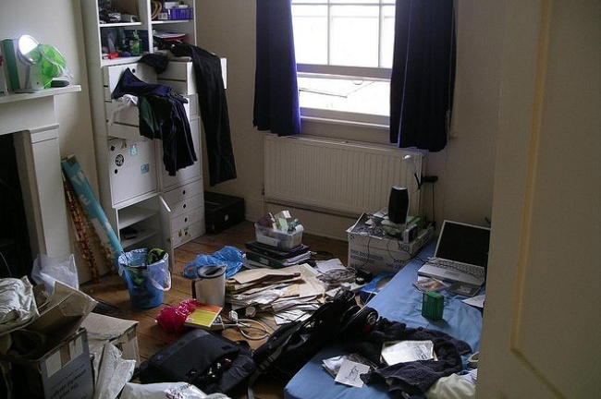

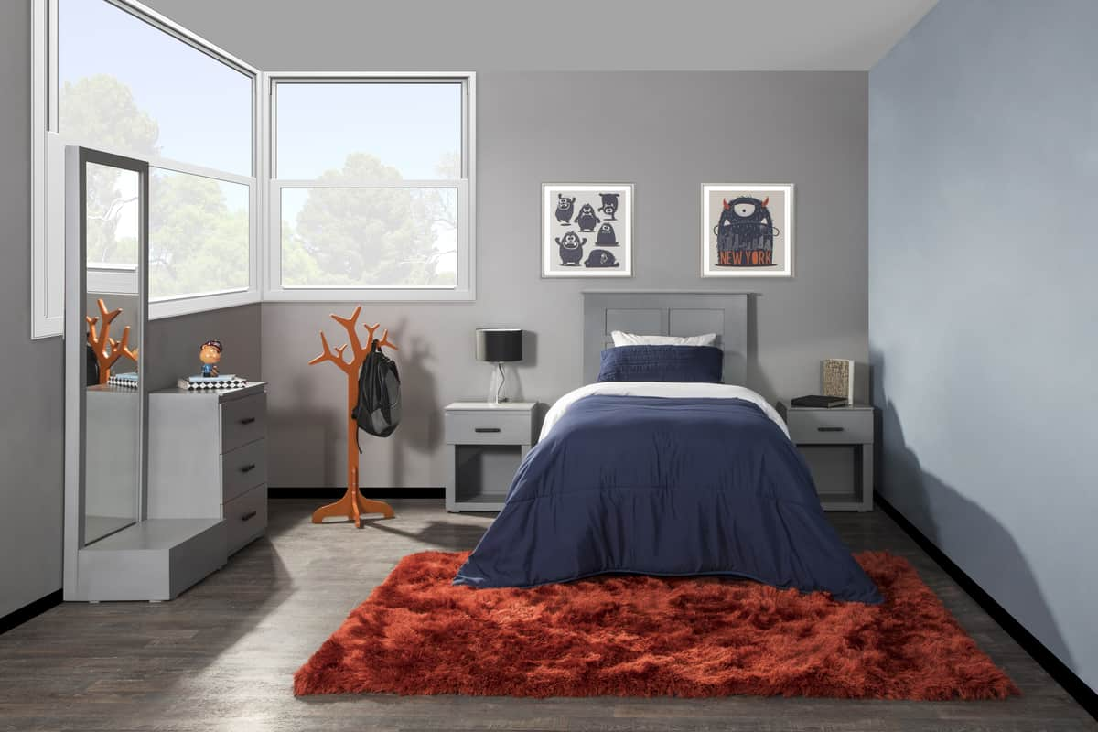
Bůh vám svěřil maličké a Bůh, který byl tak náročný a který poučil děti Izraele, aby pěstovaly návyky čistoty, neschválí žádnou nečistotu v dnešním domově. Bůh vám dal dílo výchovy vašich dětí i v tomto ohledu. Tím, že učíte své děti uklízecím návykům, učíte je duchovním lekcím.
Princip autority
Klid, respekt a úcta
Výchova k úctě k věcem
Pochopí, že Bůh si přeje, aby byli čistí v srdci stejně jako na těle, a budou vedeni k pochopení čistých zásad, které si Bůh přeje, aby řídil každý skutek naší doby. EGW: Ms strana 32, 1899.
Zásady
zdraví
Úklid
Nedostatek čistoty doma je vážnou chybou, protože má na člo-věka velký deformující vliv. Dokonce i v dětství by měla být mysl a návyky dětí správně nasměrovány. Ukažte jim, že nedostatek čistoty, ať už na těle nebo v oblečení, se Bohu nelíbí.
Naučte je jíst čistě. Neustále sledujte, zda jsou tyto návyky auto-matizované...V důsledku toho bude nečistota opovrhována tak, jak by měla být. EGW: Ms strana 32, 1899.

Slide 31


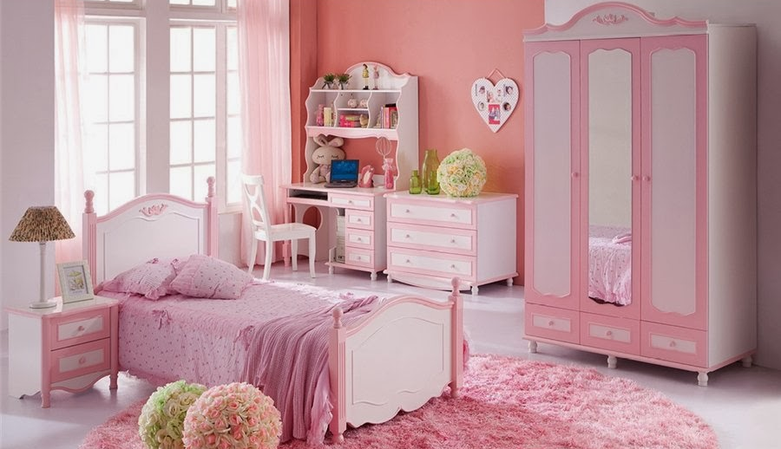
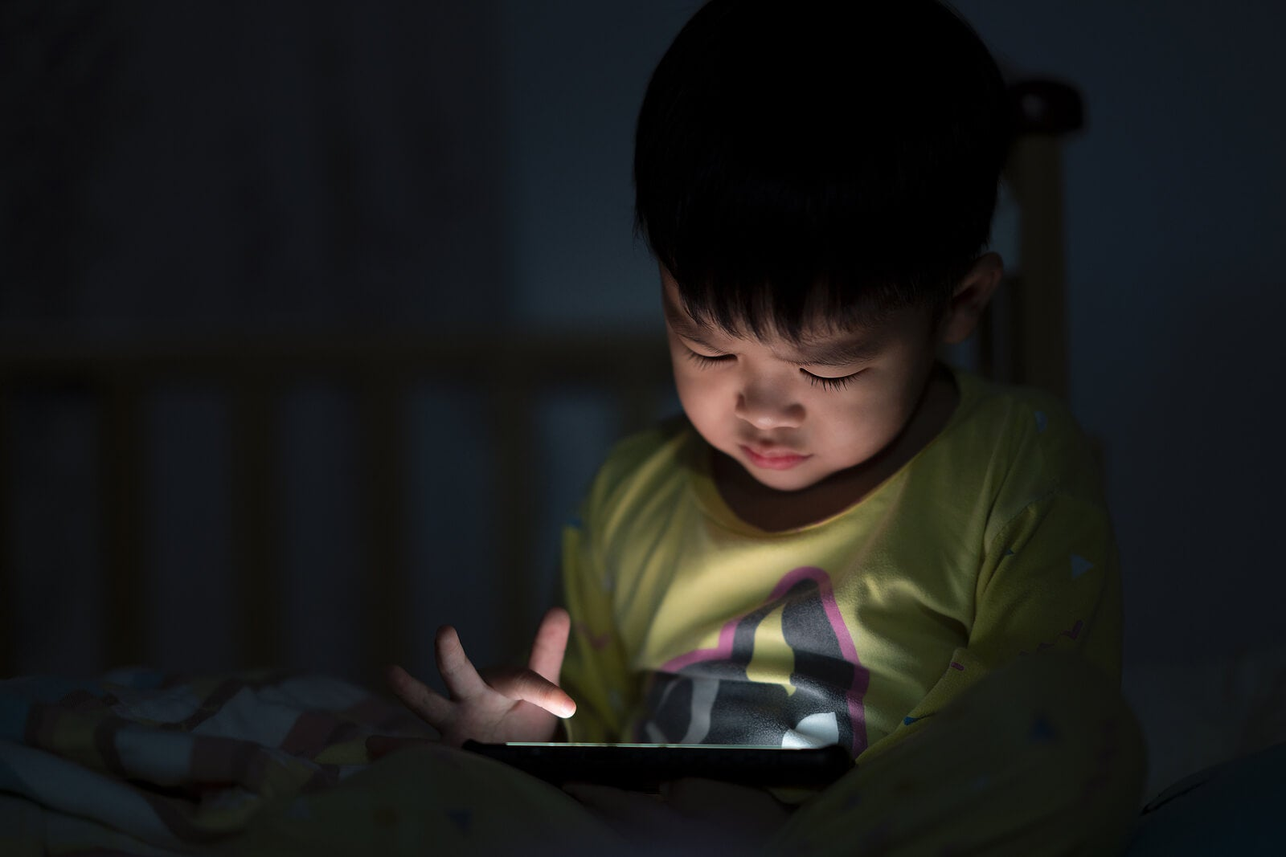
Pěstování řádu a vkusu je důležitou součástí vzdělávání dětí... Jako vychovatelé a učitelé vašich dětí máte povinnost provádět i ty nejmenší věci v domácnosti s dobrým vkusem a pořádkem. EGW: Ms strana 47, 1902.
Princip autority
Klid, respekt a úcta
Výchova k úctě k věcem
Naučte své děti, aby udržovaly svůj pokoj čistý a upravený a aby byl příjemný. Tak budou mít pocit sounáležitosti: budou se cítit, jako by měli svůj vlastní domov v do-mově, a budou mít uspokojení z toho, že ho udržují čistý a uklizený. Je nezbytné, aby matka kontrolovala svou práci, činila návrhy a dávala pokyny. To je práce matky. EGW: CTBH strana 143.
Zásady
zdraví
Úklid
Pořádek a pravidelnost
Náš Bůh je Bohem řádu; A chce, aby Jeho děti chtěly dát své životy do pořádku a podrobit se Jeho kázni. Nebylo by tedy lepší přerušit tento zvyk měnit noc v den a chladná rána v noc?
Pokud si mladí lidé vy-tvoří návyky pravidel-nosti a pořádku, zlepší se jejich zdraví, energie, paměť a charakter. EGW: YI 28. ledna 1897.

Slide 32

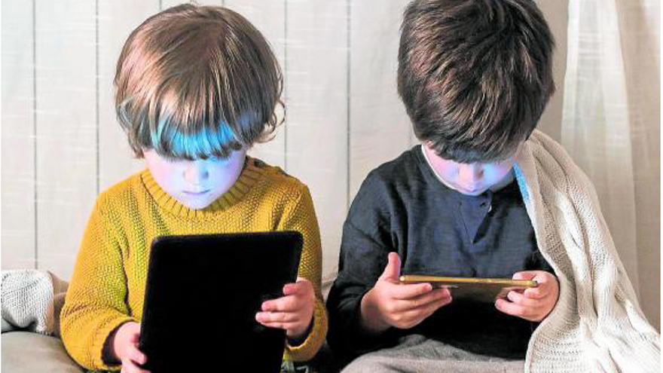

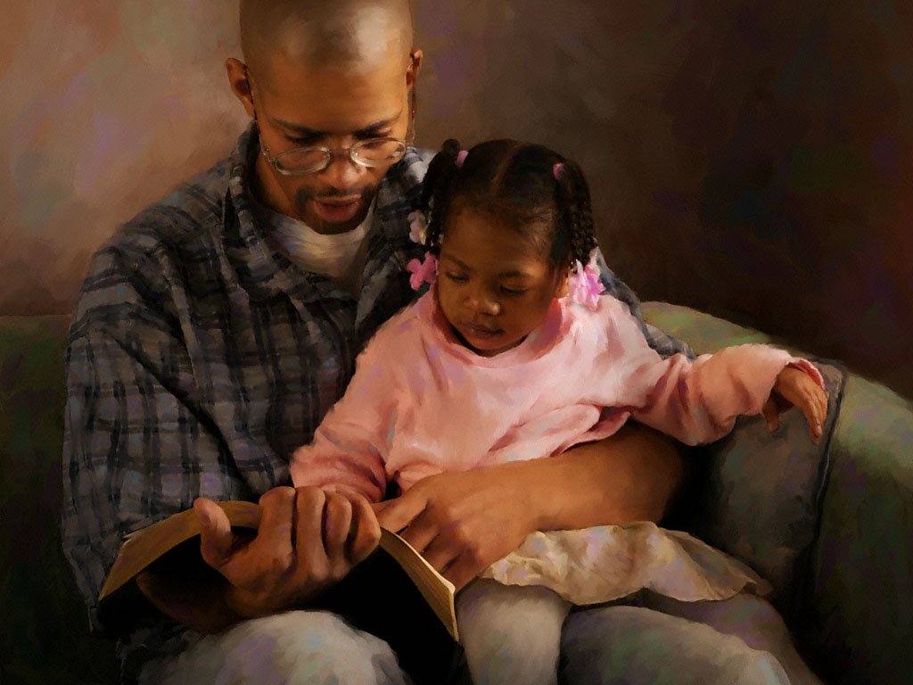
Jsou-li mysl dětí v útlém věku naplněna příjemnými obrazy pravdy, čistoty a dobroty, vytvoří se chuť na to, co je čisté a povznášející, a jejich představivost nebude snadno zkažena nebo znečištěna. Bude-li se chovat opačně, budou-li mysl rodičů neustále rozprostřena v nízkých scénách, je-li jejich rozhovor rozložen do problematických charakterových charakteristik, navyknou-li si mluvit tím, že si stěžují na chování druhých, poučí se maličcí ze slov a výrazů nelibosti a budou následovat tento zhoubný příklad. Tento zlý dojem, stejně jako skvrna malomocenství, se na ně bude lepit v posmrtném životě. EGW: HR leden 1880.
Princip autority
Klid, respekt a úcta
Výchova k úctě k věcem
Zásady
zdraví
Úklid
Musíte postavit bariéry proti smyslovým požitkům tohoto století. Ty ničí zdraví tisíců lidí fyzicky i morálně. The Review and Herald, 27. června 1899.
Pořádek a pravidelnost
Čistota
Pokud rodiče chtějí, aby jejich děti byly čisté, musí je obklopit čistým společenstvím. které Bůh může schválit. EGW: CTBH strana 142.
Rodiče a opatrovníci musí sami udržovat čistotu srdce a života, chtějí-li, aby jejich děti byly čisté. Musí dávat nezbytné pokyny a musí také být neustále bdělí. Každý den se v myslích mladých lidí objevují nové myšlenky, nové dojmy v jejich srdcích. Asociace, které vytvářejí, knihy, jež čtou, zvyky, které praktikují, to vše je třeba sledovat. The Signs of the Times, 25. května 1882.

Slide 33
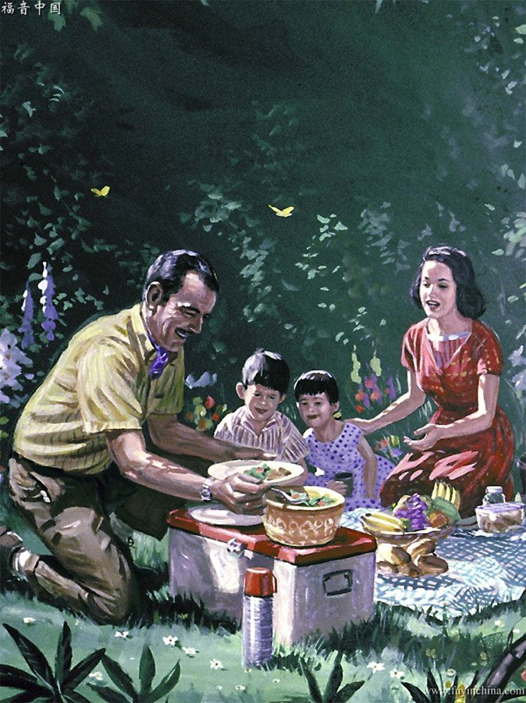
Jaká
poučení z prak-tických ctností
musím vštípit
svým dětem?

Slide 34

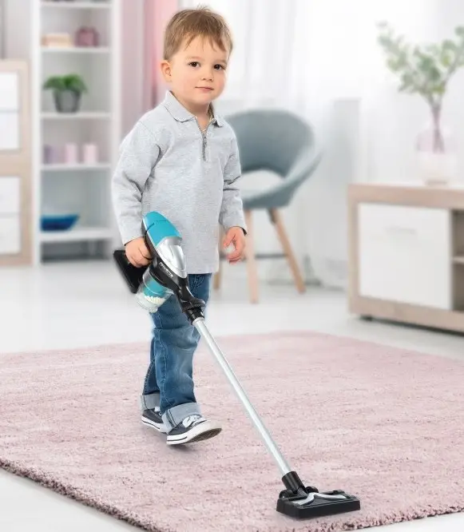
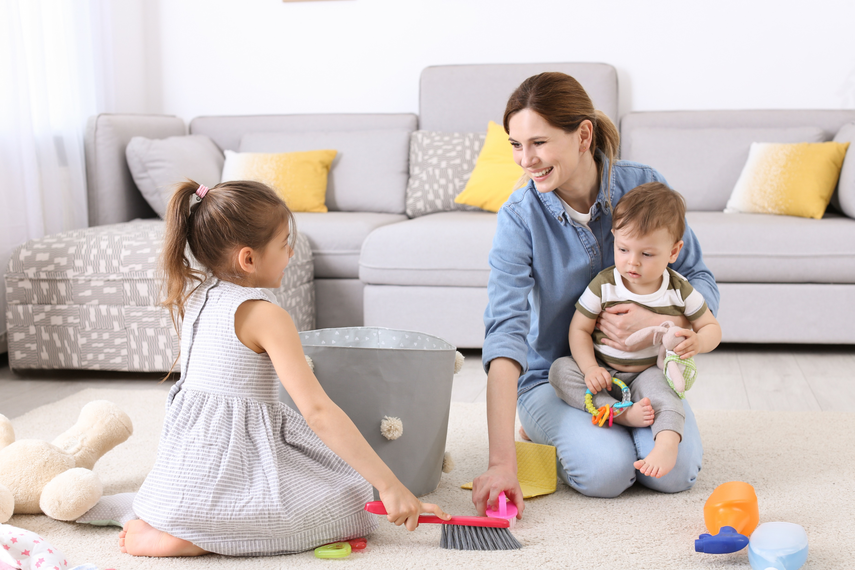
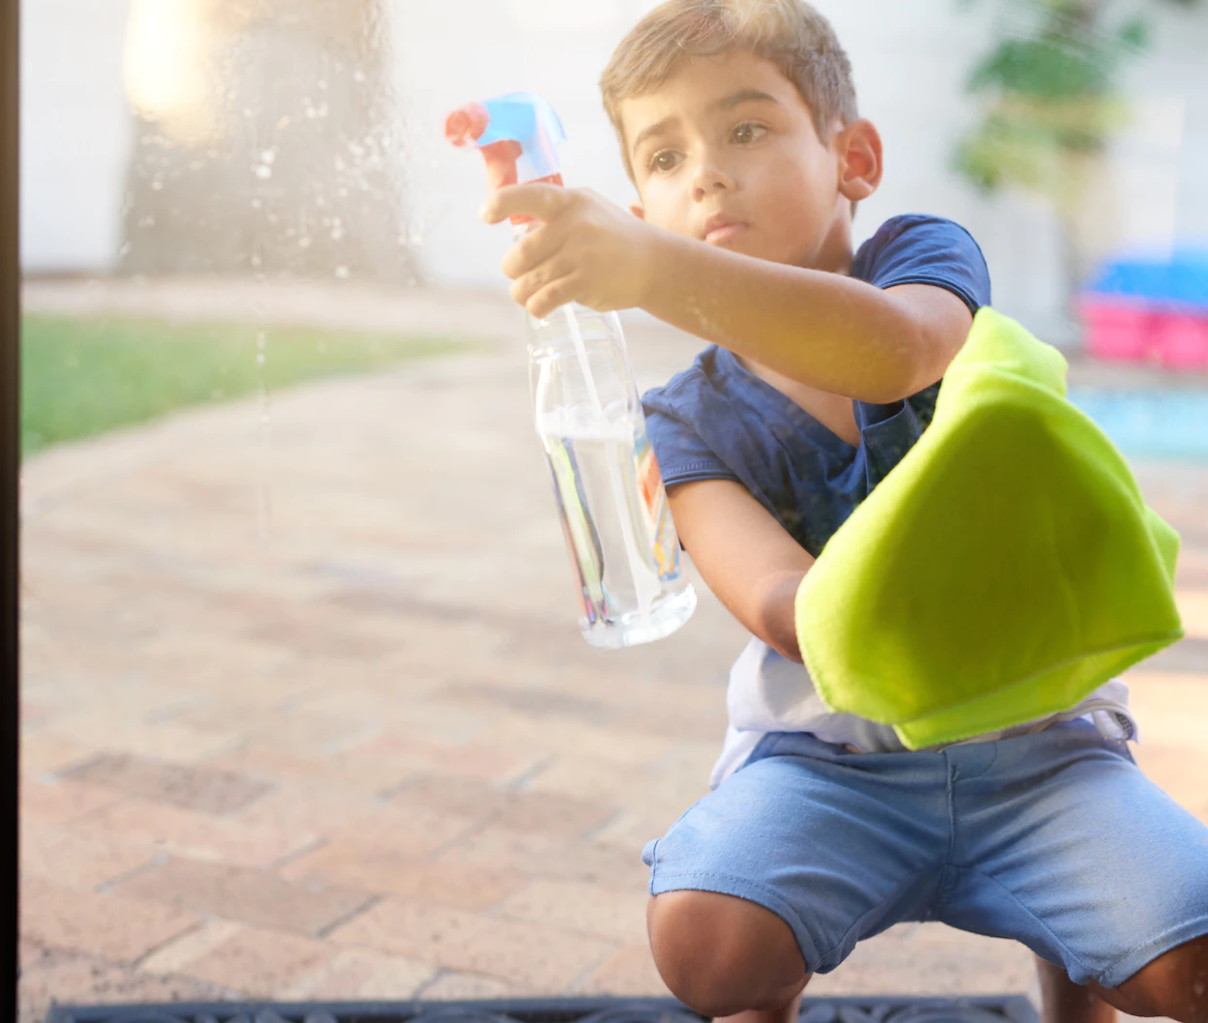
Užitečnost
Tisíce lidí zůstávají téměř bez vzdělání ve svých domovech. "Je to tak nepříjemné," říká matka. Je pro mě lepší, když tyto věci dělám sám; Dává toho tolik práce, a to mi vadí." Copak si matka nepamatuje, že ona sama se musela naučit tyto malé věci, než mohla být užitečná?
Je chybou odmítat učit děti kousek po kousku. Nechte tyto děti u sebe. Nechte je klást otázky a trpělivě na ně odpovídat. Dejte svým dětem něco na práci a mějte štěstí, které pochází z předpokladu, že vám pomáhají. Neodmítejte děti, když se snaží dělat věci správně. Pokud udělají chyby, pokud se stanou nehody a věci se rozbijí, neobviňujte je. Celý jejich budoucí život závisí na vzdělání, které jim poskytnete v jejich dětských letech. Učte je, že jim byly dány tělesné a duševní schopnosti, aby je mohli používat ve službě Pánu, a že všichni patří Jemu. Pán dává některým z těchto dětí jasnou a ranou představu o své vůli. Rodiče a učitelé začnou brzy učit děti rozvíjet své Bohem dané schopnosti. EGW: CG strana 104, 1897.
Zpříjemněte dětem život. Učte je, aby byly poslušné a nápomocné v plnění malých povinností, zatímco vy nesete ty větší. Vzdělávejte je v pracovních návycích, aby nepřítel neproměnil svou mysl v dílnu zla. Dejte svým dětem něco, o čem mohou přemýšlet, něco dělat, aby mohly být užitečné v tomto životě i v životě, který přijde. EGW: Ms strana 62, 1901.

Slide 35

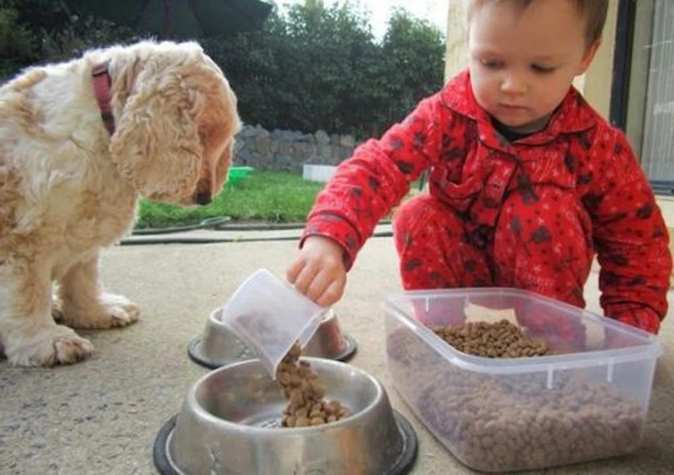


Užitečnost
Jednou ze záruk pro mladé lidi je užitečné zaměstnání. Děti, které jsou vyučováni v pra-covitosti, takže všechny své hodiny věnují užitečným a příjemným zaměstnáním, nemají sklon stěžovat si na svůj úděl, ani nemají čas oddávat se planým snům. Jsou v menším nebezpečí, že se přidají ke špatné partě nebo se naučí zlozvykům. EGW: CM strana 94.
Pracovitost
Rodiče se nemohou dopustit většího hříchu než zanedbávat zodpovědnosti, které jim Bůh svěřil, tím, že nechají své děti bez práce; neboť tyto děti se brzy naučí milovat zahálku a vyrostou v nestálé a neužitečné muže a ženy. Mladí lidé, ať už se ujmou jakéhokoli úkolu, by neměli být “líní, ale horliví v duchu a ve službě Pánu”, neboť kdo je nevěrný v maličkos-tech, je také nevěrný v mnohém. EGW: Ms strana 117, 1899.
Proč musím pracovat před hraním? Maminka mě naučila pracovat. Ptal jsem se jí: "Proč bych měl vždycky tak tvrdě pracovat, než si začnu hrát?" "Je to výchova a učení tvé mysli pro užitečnou práci a něco jiného, aby tě udržela daleko od neplechy. A až vyrosteš, poděkuješ mi za to.".— EGW: Ms strana 19, 1887.
Pokud je to možné, zvažte, co je třeba udělat po celý den. Napište různé povinnosti, které musí splnit, a přidělte mu určitý čas na splnění každého z nich. Dělejte vše důkladně, úhledně a rychle. EGW: YI, 7. září 1893.
Učme naše malé děti, aby nám pomáhaly, dokud jsou jejich ruce malé a jejich síly jsou vzácné. Vštípněme do jeho mysli skutečnost, že práce zušlechťuje, že nebe ji pro člověka připravilo, že byla dána Adamovi v Edenu jako podstatná část pro trvalý rozvoj mysli a těla. Pacific Health Journal, květen 1890.
Notes:
Foto de <a href="https://unsplash.com/@tysonbrand?utm_source=unsplash&utm_medium=referral&utm_content=creditCopyText">Tyson</a> en <a href="https://unsplash.com/es/fotos/zIzsLS2rYF8?utm_source=unsplash&utm_medium=referral&utm_content=creditCopyText">Unsplash</a>

Slide 36


Děti často nastupují do práce s nadšením, ale najednou jsou z toho zmatené nebo unavené a chtějí se změnit a dělat něco nového. Aby mohli začít s různými věcmi, ztratit odvahu a opustit je; A tak přecházejí z jedné věci do druhé, aniž by nějakou zdokonalovaly. Rodiče by neměli dovolit, aby tato tendence ke změně ovládla jejich děti. Neměli by se zatěžovat jinými věcmi, aby neměli čas na disciplínu a trpělivý rozvoj své mysli. Několik slov povzbu-zení nebo malá pomoc ve správný čas jim může pomoci překonat jejich těžkosti a sklíčenost. Uspokojení, které získají, když uvidí, že úkol byl dokončen, je povzbudí k většímu naplnění. EGW: 1T strana 392.
Užitečnost
Pracovitost
Píle a vytrvalost
Nechat dítě, aby dělalo hodinu nebo dvě, která by mohla být snadno provedena za půl hodiny, mu umožňuje vytvořit si liknavé návyky. Návyky pracovitosti a péče budou požehnáním pro mladé lidi na vyšší škole života, do které vstoupí, až budou starší. EGW: CM strana 94.
Nikdy nepodceňujte důležitost malých věcí. Malé věci poskytují skutečnou disciplínu života. Skrze ně se duše učí růst v podobě Krista nebo nést podobu Zlého. Bůh nám pomáhej, abychom pěstovali návyky myšlení, mluvení, pohledu a jednání, které budou přede vším svědčit o tom, že jsme byli s Ježíšem a naučili se od něho. EGW: YI 9. března 1893.
Učte dítě a mladého člověka, že každá překonávaná chyba a obtíž se stává odrazovým můstkem k lepším a vyšším věcem. Prostřednictvím těchto zvratů dosáhli všichni ti, kteří učinili život hodnotným žití, úspěchu. EGW: CM strana 49.

Slide 37


V každé domácnosti by se mělo učit sebezapření. Otcové a matky, naučte své děti šetřit. Povzbuďte je, aby si šetřili koruny na misionářskou práci. Jess je naším příkladem. Kvůli nám zchudl, abychom se jeho chudobou mohli obohatit. Učil, že všichni se musí sjednotit v lásce, aby pracovali tak, jak pracoval On, aby se obětovali, jako on obětoval sám sebe, aby milovali jako děti Boží. EGW: 3TT strana 349.
Užitečnost
Pracovitost
Děti ve věku od 2 do 4 let by neměly být vedeny k tomu, aby věřily, že by měly mít vše, o co žádají. Rodiče by je měli učit nesobeckosti a nikdy se k nim nechovat tak, aby si mysleli, že jsou středem a že se všechno točí kolem nich... Kristus vyslovil různé výtky těm, kdo byli chamtiví a sobečtí. Rodiče by se při prvním projevu sobectví, ať už v jejich přítomnosti nebo s jinými dětmi, měli snažit omezit a vykořenit tyto rysy z charakteru svých dětí. The Signs of the Times, 13. srpna 1896.
Píle a vytrvalost
Nezištnost, velkorysost a předvídavost
Štědrost se musí se stát zvyklostí při veškeré formaci našeho charakteru v tomto životě, máme-li si v nebi postavit věčný příbytek. EGW: 2TT strana 472.
Jedna z vlastností, která by měla být podporována a kultivována u každého dítěte je sebezapření, které dává životu nevědomou milost. Ze všech vynikajících vlastností je to jeden z nejkrásnějších a pro každé opravdové životní dílo jeden z nejpodstatnějších požadavků. EGW: CG strana 133.
Učte děti, aby byly užitečné. Mladí lidé si musí brzy zvyknout na podřízenost, sebezapření a ohleduplnost ke štěstí druhých. Musí být naučeni potlačit impulzivní temperament, a vášnivou řeč, vždy by měli projevovat laskavost, zdvořilost a sebeovládání. EGW: CM strana 95.

Slide 38


Pokud máte návyky plýtvání, vytěsněte je se svého života co nejdříve. Pokud to neudělá-te, budete zničeni na věčnost. A zvyky hospodárnosti, práce a střízlivosti jsou i na tomto světě pro vás a vaše děti lepší porcí než bohaté věno. EGW: Ms strana 139, 1898.
Užitečnost
Pracovitost
Rodiče by měli své děti poučovat o hodinách ekonomie, aby se mladí členové církve mohli naučit podílet se na zodpovědnosti za podporu díla Božího v této době EGW: CG strana 4, 1911.
Píle a vytrvalost
Otcové, pro Krista, Nepoužívejte Boží peníze k tomu, abyste se zavděčili rozmarům svých dětí. Neučte je honit se za módou a okázalostí, aby získaly vliv ve světě. Nevychovávejte své děti, aby si myslely, že vaše láska k nim se musí projevovat tím, že budete lichotit jejich pýše, jejich marnotratnosti, jejich lásce k okázalosti. Už není čas vymýšlet způsoby, jak utrácet peníze. Vaše vynalézavost musí být využita, abyste našli nejlepší způsob, jak šetřit. EGW: Ms strana 139, 1898.
Nezištnost, velkorysost a předvídavost
Ekonomika a úspory
Nic, co se dá ještě použít, by se nemělo vyřadit. To bude vyžadovat moudrost, plánování a neustálou péči. EGW: Ms strana 3, 1912.
Učte každého mladíka a dítě nejen řešit imaginární problémy, ale také vést si přes-nou evidenci svých vlastních vstupů a výstupů. Naučte je správnému používání pe-něz tím, že jim dáte příležitost je používat. Ať už je dostganou od rodičů nebo si je sami vydělají, učí se vybírat a kupovat si vlastní oblečení, knihy a další potřebné věci; A sledováním svých výdajů se naučí hodnotu a využití peněz, protože by se tomu jinak nenaučili. EGW: CS strana 294.

Slide 39

Jaké
křesťanské vlastnosti musím předat
svým dětem?

Slide 40


Malé děti by měly být vychovávány s dětskouprostotou. Měly by být učeni, aby se přizpůso-bily prostým a užitečným povinnostem, radostem a přirozeným událostem svého věku. Děti by neměly být nuceny k rozvoji rané zralosti, ale měly by se snažit zachovat co nejdéle svě-žest a půvab svých raných let. Čím méně ovlivněno umělým vzrušením a čím více je v sou-ladu s přírodou, tím příznivější bude pro fyzickou a duševní sílu a duchovní sílu. EGW: CG strana 103.
Prostota
Dívky by se měly učit, že skutečné kouzlo ženskosti se nenachází pouze v kráse tvarů nebo rysů, ani v držení schopností; ale v Pokorný a klidný duch, v trpělivosti, štědrosti, laska-vosti a ochotě pracovat a trpět pro druhé. Měli by se učit pracovat, studovat za nějakým účelem, žít s určitým cílem, důvěřovat Bohu a bát se Ho. A respektovat své rodiče. Pak, jak stárnou, vyvinou čistší mysl, budou mít větší sebevědomí a budou více oceňováni. Nebude možné degradovat ženu s těmito vlastnostmi. Unikne pokušením a zkouškám, které byly zkázou tolika žen. The Health Reformer, prosince 1877.
V mnoha rodinách jsou semena marnivosti a sobectví zaseta do srdcí dětí téměř od dětství. Jeho výroky a vtipné skutky jsou komentovány a chváleny v jeho přítomnosti a opakovány ostatním s nadsázkou. Malé děti si toho všimnou a cítí se velmi důležité; Odvažují se přerušovat rozhovory a stávají se odvážnými a drzými. Lichotky a požitkářství stimulují jejich ješitnost a tvrdohlavost, dokud mladý muž nezřídka vládne celé rodině, dokonce i otci a matce. EGW: 4T strana 200.
Máme své děti učit jednoduchosti a sebedůvěře. Měli bychom je naučit milovat, bát se a poslouchat svého Stvořitele. Ve všech plánech a záměrech života by jeho sláva měla zaujímat přední místo; Jeho láska by měla být hlavní motivací pro každý čin. The Review and Herald, 13. června 1882.

Slide 41



Rodiče, Učte své děti... chovat se doma s opravdovou zdvořilostí. Vychovávejte je, aby jeden druhému projevovali laskavost a něhu. Nedovolte sobectví, aby žilo v srdci nebo našlo místo v domově.—EGW: Ms strana 74, 1900.
Prostota
Zdvořilost a uctivost
Pozor mládež; že nejsou odvážní v rozhovoru, ale skromný a skromný. Ať pohotově naslouchají věcem prospěšným pro duši a mluví pomalu, pokud to není proto, aby odhalili Ježíše a svědčili o pravdě. Projevujte pokoru skromným chováním. EGW: YI, 11. července 1895.
Děti, stejně jako dospělí, jsou vystaveni pokušení a zralí členové ro-diny jim mají slovem i příkladem dávat lekce zdvořilosti, veselosti, náklonnosti a věrného plnění každodenních povinností. EGW: Ms strana 27, 1896.
Duch Páně mě pobízí, abych naléhala na své sestry, které vyznávají zbožnost, aby pěstovaly skromnost v chování a byly rezervované. . . . Ptala jsem se: kdy budou naše mladé sestry jednat správně? Vím, že nedojde k žádné příznivé změně, dokud rodiče nepocítí, jak je důležité věnovat velkou péči správné výchově svých dětí. Učte je jednat zdrženlivě a skromně. EGW: 2T, strana 458.
Pravý půvab dítěte spočívá ve skromnosti a poslušnosti, v pozorných uších, aby slyšelo slova poučení, v ochotných nohách a rukou kráčet a pracovat na cestě povinnosti. A opravdovou dobrotou si dítě vyprodukuje svou vlastní odměnu, dokonce i v tomto životě.—The Review and Herald, 10. května 1898.

Slide 42



V Ježíšově náboženství není nic ponurého. I když je třeba se pečlivě vyvarovat veškeré lehkomyslnosti, lehkovážnosti a vtipů, o nichž apoštol říká, že nejsou vhodné, v Ježíši je sladký odpočinek a odpočinek, který se projeví ve tváři. Křesťané nemají být smutní, depresivní a zoufalí. Mají být klidní, a přece musí ukázat světu radost, kterou může dát jen milost. The Review and Herald, 15. dubna 1884.
Prostota
Zdvořilost a uctivost
Radost a vděčnost
Vychovávejte duše k projevům radosti a vděčnosti, a aby mohly vyjádřit vděčnost Bohu za velkou lásku, kterou nás miloval. Radost křesťana je krásou svatosti. EGW: YI, 11. července 1895.
Pokud je někdo, kdo by měl být neustále vděčný, je to křesťan. Je-li někdo, kdo se těší štěstí, dokonce i v tomto životě, je to věrný následovník Ježíše Krista. Boží děti mají povinnost radovat se. Měli by podporovat šťastný přístup. Bůh nemůže být oslaven svými dětmi, které neustále žijí pod oblakem a vrhají stíny, kamkoli jdou. Křesťan by měl vrhat světlo místo stínu... Musí mít veselou tvář. The Review and Herald, 28. dubna 1859.
Radujte se ze své práce písněmi chvály. Chcete-li mít čistý záznam v nebeských knihách, nikdy nebuďte netrpěliví nebo reptali. Tvá každodenní modlitba je: "Pane, nauč mě dělat to nejlepší. Ukažte mi, jak pracovat efektivněji. Dej mi energii a radost."... Vložte Krista do všeho, co děláte. Pak bude váš život naplněn radostí a vděčností... Dělejme, co je v našich silách, kráčejme radostně vpřed ve službě Pánu, se srdcem naplněným Jeho štěstím. Australasian Union Record, 15. listopadu 1903

Slide 43




Otcové, nikdy nelžete; Nikdy neříkejte, co není pravda. Pokud chcete, aby vaše děti byly pravdivé, buďte pravdiví sami. Buďte vzpřímení a neotřesitelní. Ani jedna lež, bez ohledu na to, jak malá, by neměla být povolena. Protože matky jsou zvyklé lhát, děti je následují. EGW: Ms strana 126, 1897.
Prostota
Zdvořilost a uctivost
Radost a vděčnost
Pravdomluvnost
Rodiče a učitelé musí být před Bohem pravdiví. Nechť je váš život osvobozen od klamných praktik. Ať na vašich rtech není žádná vina. I když se vám to může v kterémkoli okamžiku nelíbit, vaše chování, vaše slova a vaše skutky ukazují spravedlnost v očích svatého Boha. Ach, účinek první lekce
Podvod byl strašný! Budou ti, kteří tvrdí, že jsou syny a dcerami Božími, libovat v praktikování klamu a lží? Nedovolte, aby vaše děti měly důvod omlouvat se tím, že řeknou: Máma neříká pravdu, táta neříká pravdu. Až budete souzeni nebeskými soudy, bude vedle vašeho jména uvedeno, že jste podvodníci? Budou vaše děti zvráceny příkladem těch, kteří by je měli vést po cestách pravdy? The Review and Herald, 13. dubna 1897.
Nebuďte netrpěliví se svými dětmi, když chybují. Když je opravujete, nemluvte s nimi náhle a tvrdě. To je mate a způsobu-je, že se bojí říkat pravdu. — EGW: Ms strana 2, 1903.

Slide 44


Bůh chce, aby muži, kteří jsou v Jeho službách, byli čestní a bezúhonní. Ať jejich jazyky nevyslovují nic, co by připomínalo lež. Jazyk musí být pravdivý, oči musí být pravdivé, činy musí být integrální, jak Bůh může doporučit. Žijeme v přítomnosti svatého Boha, který slavnostně prohlašuje: "Znám tvé skutky." Božské oko nás neustále pozoruje. Nemůžeme skrýt jediný skutek, který uráží Boha. Velmi málo lidí chápe pravdu, že Bůh je svědkem každého našeho činu.—EGW: Ms strana 41, 1888.
Prostota
Zdvořilost a uctivost
Radost a vděčnost
Pravdomluvnost
Jsou zapotřebí lidé, jejichž smysl pro spravedlnost jim ani v těch nejmenších věcech neumožňuje nakládat se svým časem jinak, než je přesný a správný: lidé, kteří chápou, že hospodaří s prostředky, které patří Bohu, a že si nespravedlivě nepřisvojí ani haléř pro vlastní potřebu; lidé, kteří budou stejně věrní a přesní, pečliví a pilní ve své práci, v nepřítomnosti svého zaměstnavatele i v jeho přítomnosti, a svou věrností dokazují, že se nejen snaží sloužit lidem, že nepracují jen tehdy, když nad nimi bdí, ale že jsou opravdovými svědomitými, věrnými pracovníky, kteří konají dobro, nepřijímají lidskou chválu, ale protože milují a volí dobro, protože správně chápou, jaký je jejich závazek vůči Bohu.—EGW: 3T strana 25.
Čestnost a integrita
Čestný člověk je podle Kristovy míry ten, kdo projevuje neotřesitelnou bezúhonnost. Klamné váhy a falešné váhy, kterými se mnozí snaží zvýšit své zájmy ve světě, jsou v očích Božích ohavností. Andělé Páně, kteří bdí nad vývojem našeho charakteru a váží naši morální hodnotu, zaznamenávají v nebeských knihách tyto drobné úkony, které odhalují charakter. EGW: 1TT strana 510.

Slide 45



Pokud je to možné, mělo by být každé dítě vychováváno k tomu, aby důvěřovalo samo sobě. Cvičením svých různých dovedností se naučíte vidět, kde jste silní a kde máte nedostatek.. Moudrý vychovatel bude věnovat zvláštní pozornost rozvoji slabších rysů tak, aby dítě tvořilo vyvážený a harmonický charakter. EGW: FE strana 57.
Prostota
Zdvořilost a uctivost
Radost a vděčnost
Pravdomluvnost
Čestnost a integrita
Sebevědomí a čest
Jsou to překážky, které dělají silné muže. Nejsou to pomůcky, ale těžkosti, konflikty a nezdary, které rozvíjejí morální předivo lidí. — EGW: 3T strana 495.
Dokud rodiče žijí, měly by pomáhat svým dětem v soběstačnosti. Bylo by lepší, kdyby jim po smrti zůstala velká suma peněz. Děti, které jsou povoleny spolehněte se především na vlastní úsilí. Stávají se lepšími muži a ženami a jsou schopni žít prakticky lépe než děti, které závisely na dědictví svých rodičů. Děti se učí být závislé na vlastních prostředcích. Obecně si váží svých schopností, využívají svých privilegií a kultivují a řídí své schopnosti k naplnění smyslu života. Často rozvíjejí charakter, v němž převládá práce, šetrnost a mravní důstojnost, vlastnosti, které tvoří základ úspěchu v křesťanském životě.— EGW: 3T strana 122.

Slide 46
Dnes jsme se naučili:
Kde začíná vzdělávání
Kdo jsou první učitelé
Kdy začít se vzděláváním
Jaké vyučovací metody používám pro výchovu svých dětí
Které dvě knihy jsou ve vzdělávání nezbytné
Jakou se přípravit na to, abych dobře vzdělával své děti
Co je nejdůležitější lekcí, kterou jim musím dát
Jaké základní lekce bych měl naučit své dítě
Jaké lekce praktických ctností bych měl vštípit svému dítěti
Jaké křesťanské vlastnosti bych měl předávat svému dítěti
Vidíme doprovod andělů po obou stranách dveří, a když vstoupíme, Ježíš říká: "Pojďte, požehnaní mého Otce, ujměte se království, které je vám připraveno od založení světa." Zde vám říká, abyste byli účastníky jeho radosti. Ale co to je? Je to radost vidět práci své duše, otců, matek, je to radost z toho, že vaše úsilí je odměněno.
Zde jsou vaše děti, koruna života je na jejich hlavách a Boží andělé zvěčňují jména matek, jejichž úsilí získalo jejich děti pro Ježíše Krista. EGW: Ms strana 12, 1895.
Neoficiální překlady u knih nepublikovaných v ČR – Ivo Kapec

